Slide 1
Curs introductiv de formare judiciară privind criminalitatea informatică și probele electronice
Convenția de la Budapesta
Prezentare generală
Xxxxx XXXXXXXX
Consiliul Europei
email
ZZ Lună AAAA
Notes:
Această sesiune are o durată de 90 de minute

Slide 2
Conținutul cursului
Domeniul de aplicare și întinderea Convenției de la Budapesta
Elementele fundamentale ale unui Tratat privind criminalitatea informatică
Beneficiile Convenției de la Budapesta
Între mit și realitate
Notes:
Acest curs va fi împărțit în 4 părți.
Prima parte a cursului se va axa pe domeniul de aplicare și întinderea Convenției de la Budapesta. Va fi îndeosebi o prezentare generală a celor trei piloni ai Convenției de la Budapesta - și anume dreptul material, dreptul procedural și cooperarea internațională. De asemenea, Cursul va furniza o statistică privind numărul părților la Convenția de la Budapesta, numărul semnatarilor și numărul țărilor invitate să adere. Această parte va furniza și o prezentare generală a abordării Consiliului Europei și a proiectelor de consolidare a capacităților care sunt deja în curs de desfășurare.
A doua parte a cursului va explica elementele fundamentale ale unui tratat privind criminalitatea informatică. După enumerarea diferitelor elemente care sunt necesare pentru un tratat eficient privind criminalitatea informatică, diapozitivele compară Convenția de la Budapesta cu alte tratate regionale pentru a demonstra că această Convenție de la Budapesta este tratatul cel mai eficient în domeniul criminalității informatice.
Partea a treia a cursului va analiza beneficiile Convenției de la Budapesta, prin raportare la o publicație recentă T-CY.
Partea a patra a cursului va analiza câteva din miturile despre Convenția de la Budapesta și va încerca să le discute.

Slide 3
Scopul cursului
Oferirea participanților unei prezentări generale a Convenției de la Budapesta, inclusiv a domeniului de aplicare și a beneficiilor de a fi parte la aceasta.
Notes:
Obiectivul cursului este de a oferi o prezentare generală a Convenției de la Budapesta, a domeniului de aplicare și beneficiilor de a deveni parte la aceasta. Este posibil ca formatorul să sublinieze că următoarele sesiuni vor aprofunda mai mult prevederile Convenției de la Budapesta – în special dreptul material, dreptul procedural și prevederile cooperării internaționale.

Slide 4
Obiectivele cursului
La finalul cursului, delegații vor putea:
Să înțeleagă domeniul de aplicare al Convenției de la Budapesta
Să afle câți membri are Convenția de la Budapesta
Să recunoască elementele fundamentale ale unui tratat privind criminalitatea informatică
Să înțeleagă beneficiile Convenției de la Budapesta și să abordeze înțelegerile greșite cele mai comune despre Convenția de la Budapesta
Notes:
Acest diapozitiv rezumă obiectivele acestui curs. Acesta subliniază ceea ce se așteaptă participanții să învețe din diapozitive. Participanții pot fi informați că se va reveni la acest diapozitiv la finalul cursului pentru a evalua dacă obiectivele au fost atinse.

Slide 5
Secțiunea 1
Convenția de la Budapesta - Prezentare generală
Domeniul de aplicare și întinderea Convenției de la Budapesta
Notes:
Acesta este diapozitivul introductiv pentru prima parte a cursului. Formatorul trebuie să explice că această parte va trata domeniul de aplicare și întinderea Convenției de la Budapesta. Va fi îndeosebi o prezentare generală a celor trei piloni ai Convenției de la Budapesta - și anume dreptul material, dreptul procedural și cooperarea internațională. De asemenea, Cursul va furniza o statistică privind numărul părților la Convenția de la Budapesta, numărul semnatarilor și numărul țărilor invitate să adere. Această parte va furniza și o prezentare generală a abordării Consiliului Europei și a proiectelor de consolidare a capacităților care sunt deja în curs de desfășurare.

Slide 6
Convenția de la Budapesta: Domeniul de aplicare
Comportament incriminator
Acces ilegal
Interceptare ilegală
Afectarea integrității datelor
Afectarea integrității unui sistem informatic
Folosirea defectuoasă a dispozitivelor
Fraudă și pornografie
Pornografie infantilă
Infracțiuni de încălcare a DPI
Tentativă, participare, complicitate
Răspunderea întreprinderilor
Instrumente procedurale
Conservare rapidă
Divulgarea DT
Percheziție și punere sub sechestru
Ordin de punere la dispoziție a datelor
Colectarea în timp real a DT
Incerceptarea datelor informatice
Cooperarea internațională
Extrădare
Legea privind combaterea spălării banilor (MLA)
Informații spontane
Conservare rapidă
Divulgarea rapidă a DT
MLA pentru acces
Acces transfrontalier
MLA pentru colectarea în timp real a DT
MLA pentru interceptare
Puncte de contact 24/7
+
+
Armonizare
Notes:
Acest diapozitiv indică cei trei piloni ai Convenției de la Budapesta - și anume dreptul material, dreptul procedural și cooperarea internațională. Diapozitivele următoare evidențiază fiecare pilon.

Slide 7
Convenția de la Budapesta: Domeniul de aplicare
Comportament incriminator
Acces ilegal
Interceptare ilegală
Afectarea integrității datelor
Afectarea integrității unui sistem informatic
Folosirea defectuoasă a dispozitivelor
Fraudă și pornografie
Pornografie infantilă
Infracțiuni de încălcare a DPI
Tentativă, participare, complicitate
Răspunderea întreprinderilor
Instrumente procedurale
Conservare rapidă
Divulgarea DT
Percheziție și punere sub sechestru
Ordin de punere la dispoziție a datelor
Colectarea în timp real a DT
Incerceptarea datelor informatice
Cooperarea internațională
Extrădare
Legea privind combaterea spălării banilor (MLA)
Informații spontane
Conservare rapidă
Divulgarea rapidă a DT
MLA pentru acces
Acces transfrontalier
MLA pentru colectarea în timp real a DT
MLA pentru interceptare
Puncte de contact 24/7
+
+
Armonizare
Notes:
Acest diapozitiv indică cei trei piloni ai Convenției de la Budapesta - și anume dreptul material, dreptul procedural și cooperarea internațională. Pilonul marcat cuprinde diferitele comportamente incriminate conform Convenției de la Budapesta. Este posibil ca formatorul să parcurgă lista comportamentelor incriminate:
Accesul ilegal (Articolul 2)
Interceptarea ilegală (Articolul 3)
Afectarea integrității datelor (Articolul 4)
Afectarea integrității sistemului (Articolul 5)
Folosirea defectuoasă a dispozitivelor (Articolul 6)
Falsificarea informatică (Articolul 7)
Frauda informatică (Articolul 8)
Pornografia infantilă (Articolul 9)
Încălcarea drepturilor de autor (Articolul 10)
Tentativă, participare, complicitate (Articolul 11)
Răspunderea întreprinderilor (Articolul 12)
Nu este necesar ca formatorul să intre în detaliile fiecărei prevederi de drept material, dar va menționa că aceste prevederi vor fi discutate în detaliu ziua următoare.

Slide 8
Convenția de la Budapesta: Domeniul de aplicare
Comportament incriminator
Acces ilegal
Interceptare ilegală
Afectarea integrității datelor
Afectarea integrității unui sistem informatic
Folosirea defectuoasă a dispozitivelor
Fraudă și pornografie
Pornografie infantilă
Infracțiuni de încălcare a DPI
Tentativă, participare, complicitate
Răspunderea întreprinderilor
Instrumente procedurale
Conservare rapidă
Divulgarea DT
Percheziție și punere sub sechestru
Ordin de punere la dispoziție a datelor
Colectarea în timp real a DT
Incerceptarea datelor informatice
Cooperarea internațională
Extrădare
Legea privind combaterea spălării banilor (MLA)
Informații spontane
Conservare rapidă
Divulgarea rapidă a DT
MLA pentru acces
Acces transfrontalier
MLA pentru colectarea în timp real a DT
MLA pentru interceptare
Puncte de contact 24/7
+
+
Armonizare
Notes:
Acest diapozitiv indică cei trei piloni ai Convenției de la Budapesta - și anume dreptul material, dreptul procedural și cooperarea internațională. Pilonul marcat cuprinde diferitele instrumente procedurale care trebuie integrate în legislația națională. Este posibil ca formatorul să parcurgă lista comportamentelor incriminate:
Conservarea rapidă a datelor stocate pe calculator (Articolul 16)
Conservarea rapidă și divulgarea parțială a datelor privind traficul (Articolul 17)
Ordinul de punere la dispoziție a datelor (Articolul 18)
Percheziția și punerea sub sechestru a datelor (Articolul 19)
Colectarea în timp real a datelor privind traficul (Articolul 20)
Interceptarea datelor referitoare la conținut (Articolul 21)
Nu este necesar ca formatorul să intre în detaliile fiecărui instrument procedural, dar va menționa că aceste prevederi vor fi discutate în detaliu ziua următoare din perspectiva domeniului de aplicare, a condițiilor relevante și garanțiilor.

Slide 9
Convenția de la Budapesta: Domeniul de aplicare
Comportament incriminator
Acces ilegal
Interceptare ilegală
Afectarea integrității datelor
Afectarea integrității unui sistem informatic
Folosirea defectuoasă a dispozitivelor
Fraudă și pornografie
Pornografie infantilă
Infracțiuni de încălcare a DPI
Tentativă, participare, complicitate
Răspunderea întreprinderilor
Instrumente procedurale
Conservare rapidă
Divulgarea DT
Percheziție și punere sub sechestru
Ordin de punere la dispoziție a datelor
Colectarea în timp real a DT
Incerceptarea datelor informatice
Cooperarea internațională
Extrădare
Legea privind combaterea spălării banilor (MLA)
Informații spontane
Conservare rapidă
Divulgarea rapidă a DT
MLA pentru acces
Acces transfrontalier
MLA pentru colectarea în timp real a DT
MLA pentru interceptare
Puncte de contact 24/7
+
+
Armonizare
Notes:
Acest diapozitiv indică cei trei piloni ai Convenției de la Budapesta - și anume dreptul material, dreptul procedural și cooperarea internațională. Pilonul marcat cuprinde diferitele prevederi privind cooperarea internațională ale Convenției de la Budapesta. Este posibil ca formatorul să parcurgă lista acestor prevederi privind cooperarea internațională:
Principiile generale cu privire cooperarea internațională (Articolul 23)
Extrădarea (Articolul 24)
Principiile generale cu privire asistența reciprocă (Articolul 25)
Informațiile spontane (Articolul 26)
Proceduri referitoare la asistența reciprocă în lipsa unor acorduri internaționale aplicabile (Articolul 27)
Confidențialitatea și limitarea utilizării
Conservarea rapidă a datelor stocate pe calculator
Divulgarea rapidă a datelor păstrate privind traficul
Asistența reciprocă privind accesarea datelor stocate pe calculator
Accesul transfrontalier la datele stocate pe calculator cu consimțământ sau dacă sunt accesibile publicului
Asistența reciprocă privind colectarea în timp real a datelor privind traficul
Asistența reciprocă privind interceptarea datelor referitoare la conținut
Rețeaua 24/7
Nu este necesar ca formatorul să intre în detaliile fiecărei prevederi referitoare la cooperarea internațională, dar va menționa că aceste prevederi vor fi discutate în detaliu în ziua 3.

Slide 10
Abordarea Consiliului Europei
1 Standarde comune: Convenția de la Budapesta privind criminalitatea informatică și standardele aferente
„Te protejăm pe tine și drepturile tale în spațiul cibernetic”
2 Monitorizare și evaluări:
Comitetul Convenției privind criminalitatea informatică (T-CY)
3 Consolidarea capacităților:
C-PROC 
Programe de cooperare tehnică
Notes:
Acest diapozitiv arată abordarea pe trei axe adoptată de Consiliul Europei pentru ținta de a „te proteja pe tine și drepturile tale în spațiul cibernetic”. Formatorul va explica fiecare din aceste ținte:
Prima abordare se referă la promovarea standardelor comune pentru legislația privind criminalitatea informatică la nivel mondial. Formatorul poate explica că la baza acestui proces este Convenția de la Budapesta care stabilește standarde minime care servesc drept ghid pentru statele care elaborează legislații armonizate și coerente cu cele mai bune practici internaționale. Ca urmare a naturii transnaționale a criminalității informatice, este important ca toate jurisdicțiile să adopte standarde comune pentru implementarea unei abordări unificate a combaterii criminalității informatice.
Paragraful al doilea se referă la monitorizare și evaluări. De acest aspect se ocupă Comitetul Convenției privind criminalitatea informatică (T-CY) care joacă un rol important în evaluarea eficacității prevederilor Convenției de la Budapesta și depune eforturi pentru îmbunătățirea Convenției. Formatorul poate furniza exemple de acțiuni întreprinse de T-CY pentru formularea Protocolului Adițional la Convenția privind criminalitatea informatică, cu privire la incriminarea actelor de rasism și de natură xenofobică comise prin intermediul sistemelor informatice și, de asemenea, activitatea pe care o derulează în privința celui de Al doilea Protocol Adițional privind Cooperarea Internațională. Formatorul poate da exemplul diferitelor Note Orientative care au fost emise de T-CY, respectiv:
Nota Orientativă # 1 privind sistemul informatizat
Nota Orientativă # 2 privind botnet-urile
Nota Orientativă # 3 privind accesul transfrontalier
Nota Orientativă # 4 privind furtul de identitate
Nota Orientativă # 5 privind atacurile de tip DDOS
Nota Orientativă # 6 privind atacurile asupra infrastructurii-cheie
Nota Orientativă # 7 privind programele ostile
Nota Orientativă # 8 privind spam-urile
Nota Orientativă # 9 privind furtul de identitate
Nota Orientativă # 10 privind ordinele de punere la dispoziție a informațiilor privind abonații
Nota Orientativă # 11 privind terorismul
Abordarea a treia se referă la consolidarea capacităților. De acest aspect se ocupă Oficiul Consiliului Europei în domeniul Criminalității Informatice (C-PROC) care este implementat prin programe de cooperare tehnică. Formatorul poate trece la următoarele diapozitve care descriu munca întreprinsă de C-PROC și diferitele programe.

Slide 11
Oficiul Consiliului Europei în domeniul Criminalității Informatice din
Bucureşti (C-PROC)
Decizia Comitetului de Miniștri octombrie 2013
Operațional din aprilie 2014
În prezent, 6 proiecte în curs
Misiune: Sprijinirea țărilor din întreaga lume pentru a consolida capacitățile justiției penale în domeniul criminalității informatice și probelor electronice
Notes:
Acest diapozitiv furnizează informații despre Oficiul în domeniul Criminalității Informatice (C-PROC). Acesta este organismul principal responsabil cu promovarea abordării Consiliului Europei în vederea sprijinirii consolidării capacităților în materie de capacitățile justiției penale privind criminalitatea informatică și probele electronice.

Slide 12


Programele de consolidare a capacităților curente
GLACY+ - Proiectul comun UE/COE privind Acțiuni mondiale în materie de criminalitate informatică -
CyberEast - Parteneriatul estic EU/COE -
iPROCEEDS-2 - UE/COE Identificarea veniturilor provenite din acțiuni criminale de pe internet -
CyberSouth - Proiectul comun UE/COE privind criminalitatea informatică și probele electronice -
Stop exloatării sexuale și abuzului sexual asupra copiilor@Europe (EndOCSEA@Europe) - (Fond Stop violenței împotriva copiilor) -
CyberCrime@Octopus - (contribuție financiară voluntară) -
Notes:
Acest diapozitiv enumeră diferitele proiecte în curs derulate de Oficiul în domeniul Criminalității Informatice (C-PROC). Formatorul poate explica că C-PROC a devenit operațional în aprilie 2014, iar de atunci a inițiat numeroase proiecte - multe din ele fiind finalizate. Formatorul poate explica proiectele în desfășurare. Formatorul opoate da detalii despre programele enumerate în acest diapozitiv:
GLACY+ este un Proiect comun al Uniunii Europene (Instrument care contribuie la menținerea păcii și stabilității) și al Consiliul Europei.
GLACY+ urmărește să continue experiența Proiectului GLACY (2013 – 2016) și sprijină cincisprezece țări și nuclee prioritare din Africa, regiunea Asia-Pacific și America Latină și regiunea Caraibelor – Benin, Burkina Faso, Cabo Verde, Chile, Costa Rica, Republica Dominicană, Ghana, Mauritius, Maroc, Nigeria, Paraguay, Flipine, Senegal, Sri Lanka și Tonga. Aceste țări pot reprezenta nuclee pentru împărtășirea experiențelor cu regiunile respective.
Obiective:
Consolidarea capacităților statelor din întreaga lume să aplice legislația privind criminalitatea informatică și probele electronice și sporirea abilităților în vederea unei cooperări eficiente în această zonă.
Promovarea unei legislații, politici și strategii unitare privind criminlitatea informatică;
Consolidarea capacității autorităților polițienești în vederea investigării criminalității informatice și implicarea în cooperarea polițienească directă, precum și cu unitățile responsabile cu criminalitatea informatică din Europa și alte regiuni;
Oferirea autorităților justiției penale posibilității de a aplica legislația și de a urmări penal și de a se pronunța asupra cazurilor privitoare la criminalitatea informatică și probele electronice și de a se implica în cooperarea internațională.
CyberEast este un proiect comun al Uniunii Europene și Consiliului Europei, implementat în regiunea Parteneriatului Estic de către Consiliul Europei în baza Instrumentului European de Vecinătate Estică (IEV).
Țări participante: Armenia, Azerbaijan, Belarus, Georgia, Moldova și Ucraina.
Proiectul are ca obiectiv adoptarea unor cadre legislative și de politică conforme cu Convenția de la Budapesta privind criminalitatea informatică și cu instrumentele aferente, întărind capacitățile autorităților judiciare și de aplicare a legii și ale cooperării internaționale, precum și sporirea cooperării internaționale eficiente, consolidarea încrederii în justiția penală, criminalitatea informatică și probele electronice, inclusiv între funizorii de servicii și autoritățile responsabile cu aplicarea legii.
iPROCEEDS – 2: Cooperare în materie de criminalitate informatică în baza unui Instrument de Asistență pentru Preaderare (IPA) - este un proiect comun al Uniunii Europene și Consiliului Europei. Țări/zone participante: Albania, Bosnia și Herțegovina, Muntenegru, Macedonia de Nord, Serbia, Turcia și Kosovo* Obiectiv: Continuarea consolidării capacității autorităților în țările și zonele participante la proiect în vederea percheziționării, punerii sub sechestru și confiscării veniturilor provenite din activități de criminalitate informatică și prevenirea spălării banilor pe internet și asigurare probelor electronice. *Această indicație nu își propune să aduce atingere poziției privind statutul, și este în conformitate cu UNSC 1244 și cu Opinia ICJ privind Declarația de independență a Kosovo.
CyberSouth este un Proiect comun al Uniunii Europene ( Instrument European de Vecinătate) și al Consiliul Europei. CyberSouth își propune să consolideze capacitățile legislative și instituționale privind criminalitatea informatică și probele electronice în regiunea Vecinătății Sudice în acord cu drepturile omului și cerințele statului de drept.
Zona cuprinsă de proiect: Regiunea Vecinătății Sudice
Zonele prioritare inițiale: Algeria, Iordan, Liban, Maroc și Tunisia
Obiective:
Legislație
Servicii specializate și inter-agenție, precum și cooperare public/privată
Formare judiciară
Cooperare internațională
Priorități strategice în materie de criminalitate informatică și probe electronice
Stop exploatării sexuale și abuzului sexual asupra copiilor@Europe (EndOCSEA@Europe) este implementat de Divizia privind drepturile copiilor al Consiliului Europei, în cooperare cu Oficiul Consiliului Europei în domeniul Criminalității Informatice (C-PROC) din București, România.
Obiectiv:
Obiectivul principal al acestui proiect este de a asigura că drepturile copiilor sunt protejate prin măsuri multi-naționale, interdisciplinare și de cooperare transsectoriale și prietenoase cu copiii, în vederea prevenirii și combaterii exploatării sexuale și abuzului sexual facilitat de TIC (ASESOC) la nivel paneuropean.
Proiectul include 3 componente care se consolidează reciproc, fiecare având obiectivul de a:
crearea de medii favorabile colaborării transsectoriale, multidisciplinare la nivel național și regional, prin structuri de guvernanță națională consolidate și analizarea situației riscurilor ASESOC și răspunsurilor în contextele naționale și paneuropean;
sprijinirea reformelor legislative și procedurale, formarea și capacități îmbunătățite ale funcționarilor responsabili cu aplicarea legii, sistemului judiciar și procurorilor, precum și promovarea cooperării multi-disciplinare între agenții pentru acordarea de sprijin cap-la-cap pentru victime;
abordarea capacităților societale cu accent pe sensibilizare, educarea grupurilor țintă și responsabilizarea copiilor.
Acest proiect, care este implementat în cadrul Strategiei Consiliului Europei pentru Drepturile Copilului (2016-2021), va sprijini implementarea standardelor europene și internaționale relevante, în special Convenția Consiliul Europei privind protecţia copiilor împotriva exploatării sexuale și abuzurilor sexuale (Convenția de la Lanzarote), și 8 din capacitățile identificare în Răspunsul Național WePROTECT.
Beneficiari:
Toate cele 47 de state membre ale Consiliului Europei, în special Albania, Armenia, Azerbaijan, Bosnia și Herţegovina, Georgia, Republica Moldova, Muntenegru, Serbia, Turcia, Ucraina
Cybercrime@Octopus este un proiect al Consiliului Europei bazat pe contribuțiile voluntare care au ca scop asistarea țărilor din întreaga lume să implementeze Convenția de la Budapesta privind criminalitatea informatică și consolidarea protecției datelor și garanțiilor statului de drept
Sunt preconizate rezultate în următoarele domenii:
Asigurarea organizării conferințelor anuale Octopus
Cofinanțarea și sprijinirea funcționării Comitetului Convenției privind criminalitatea informatică prin sporirea numărului de părți la Convenție, funcții și întruniri
Furnizarea de consiliere și alt tip de consultanță în favoarea țărilor care sunt pregătite să implementeze Convenția de la Budapesta și instrumentele aferente în materie de protecția datelor și protecția copiilor.
Durata proiectului: 1 ianuarie 2014 – 31 decembrie 2020.

Slide 13
Secțiunea 2
Convenția de la Budapesta - Prezentare generală
ELEMENTELE FUNDAMENTALE ALE UNUI TRATAT PRIVIND CRIMINALITATEA INFORMATICĂ
Notes:
Acesta este diapozitivul introductiv pentru partea a doua a cursului. Formatorul va explica că această parte va detalia elementele fundamentale ale unui tratat privind criminalitatea informatică. După ascultarea diferitelor elemente care sunt necesare pentru un tratat eficient privind criminalitatea informatică, diapozitivele compară Convenția de la Budapesta cu alte tratate regionale pentru a demonstra că această Convenție de la Budapesta este tratatul cel mai eficient în domeniul criminalității informatice.

Slide 14







Peisajul internațional
Model de lege privind criminalitatea informatică
Schema Harare
Convenția privind combaterea infracțiunilor IT
Modelele ITU:
ICT4PAC
SADC
HIPCAR
Convenția privind securitatea cibernetică și protecția datelor cu caracter personal
Notes:
Acest diapozitiv caută să furnizeze informații privind peisajul internațional în materie de criminalitate informatică și cooperare internațională. Diapozitivul arată următoarele logo-uri:
Națiunile Unite / Biroul ONU pentru Droguri și Criminalitate (Convenția Organizaţiei Naţiunilor Unite împotriva crimei organizate transnaționale, Convenţiei Organizaţiei Naţiunilor Unite împotriva corupţiei)
Organizația de cooperare de la Shanghai (Acordul Organizației de cooperare de la Shanghai privind cooperarea în domeniul securității datelor)
Commonwealth (Model de lege în materie de criminalitate informatică și Schema Commonwealth referitoare la Asistența reciprocă în materie penală în cadrul Commonwealth – Schema Harare)
Modele ITU (ICT4PAC/SADC/HIPCAR Modele de legi)
Uniunea Africană (Convenția de la Malabo privind securitatea cibernetică și protecția datelor cu caracter personal)
Liga Arabă (Convenția privind combaterea infracțiunilor IT)

Slide 15
Elementele fundamentale ale unui Tratat privind criminalitatea informatică
Instrument global - (cadru operațional, funcțional)
Membrii: ar trebui să includă Țări Infrastructură
Definiții
Infracțiuni
Puteri procedurale
Mechanismul de cooperare internațională cu caracter juridic obligatoriu
Notes:
Diapozitivul enumeră elementele fundamentale ale unui model de criminalitate informatică. Formatorul va explica că diferitele instrumente internaționale și regionale cu privire la criminalitatea informatică și probele electronice vor fi evaluate prin raportare la acest standard.
Un tratat privind criminalitatea informatică trebuie să fie un instrument global, deoarece criminalitatea informatică și probele electronice sunt, prin natura lor, un fenomen global care nu este restricționat niciunei țări. Un instrument global care un cadru operațional și funcțional nu ar asigura doar armonizarea legislației, ci și cooperarea internațională la un nivel global.
Un tratat privind criminalitatea informatică trebuie să se asigure că participarea „țărilor infrastructură” este eficientă. În contextul acestui diapozitiv, „țările infrastructură” se referă la țările care au cele mai multe date din lume stocate în jurisdicțiile lor. Acest lucru este important, deoarece un tratat eficient ar trebui să furnizeze un mecanism obligatoriu din punct de vedere juridic pentru a obliga jurisdicțiile respective să împărtășească probe electronice, deoarece, în absența unui astfel de mecanism, ar fi o provocare pentru orice tratat să faciliteze investigația și urmărirea penală a infracțiunilor cibernetice și a altor infracțiuni care implică probele electronice.
Un tratat privind criminalitatea informatică trebuie să conțină definiții cuprinzătoare, infracțiuni (prevederi de drept material).
De asemenea, trebuie să conțină puteri procedurale (măsuri de investigație) care privesc criminalitatea informatică și probele electronice în general.
Cel mai important, un tratat privind criminalitatea informatică trebuie să conțină un mecanism de cooperare internațională cu caracter juridic obligatoriu cuprinzător care ar permite țărilor să adreseze solicitări altor jurisdicții care sunt părți ale tratatului. Aceasta s-ar putea realiza prin cooperare, folosind rețele 24x7 și/sau autorități centrale.

Slide 16
Elementele fundamentale ale unui Tratat privind criminalitatea informatică
Notes:
Acest diapozitiv indică aspectele fundamentale ale unui tratat privind criminalitatea informatică sub forma unei diagrame circulare. Acestea sunt:
Infracțiunile (prevederi ale dreptului material)
Prerogativele (măsuri procedurale/investigative în legătură cu criminalitatea informatică)
Probele electronice (aplicabilitatea puterilor de strânge probe electronice pentru toate tipurile de infracțiuni inclusiv infracțiunile care nu se subscriu criminalității informatice)
Garanții/ Libertăți civile/ drepturile omului (condiții procedurale și garanții)
Operațional [punct de contact 24/7]
Prevederi privind cooperarea internațională
Diapozitivele următoare arată în ce măsură diferitele cadre regionale și internaționale dispun de aceste elemente.

Slide 17

Convenția de la Budapesta
Notes:
Acest diapozitiv indică aspectele fundamentale ale unui tratat privind criminalitatea informatică sub forma unei diagrame circulare. Animația din diapozitiv arată cum Convenția de la Budapesta are toatele elementele subliniate. În plus, formatorul poate sublinia natura globală a Convenției de la Budapesta care nu impune restricții geografice asupra membrilor.

Slide 18
Modelul de lege al Commonwealth și Schema Harare
Notes:
Acest diapozitiv indică aspectele fundamentale ale unui tratat privind criminalitatea informatică sub forma unei diagrame circulare. Animația din diapozitiv arată cum Modelul de lege al Commonwealth și Schema Harare reunesc elementele fundamentale ale unui tratat privind criminalitatea informatică.
Diapozitivul demonstrează că Schema Harare conține infracțiuni și măsuri procedurale/investigative legate de criminalitatea informatică.
Cu toate acestea, nu conține o Rețea 24/7 și prevederi referitoare la probe electronice și nici un cadru de cooperare internațională cuprinzătoare.

Slide 19
Modele de legi ITU
Notes:
Acest diapozitiv indică aspectele fundamentale ale unui tratat privind criminalitatea informatică sub forma unei diagrame circulare. Animația din diapozitiv arată cum Modelele de legi ITU (ICT4PAC/SADC/HIPCAR Model Laws) reunesc elementele fundamentale ale unui tratat privind criminalitatea informatică.
Diapozitivul demonstrează că Schema Harare conține infracțiuni și măsuri procedurale/investigative legate de criminalitatea informatică.
Cu toate acestea, nu conține o Rețea 24/7 și prevederi referitoare la probe electronice și nici un cadru de cooperare internațională cuprinzătoare.

Slide 20
Convenția de la Malabo
Convenția de la Malabo și Convenția de la Budapesta sunt complementare
Notes:
Acest diapozitiv indică aspectele fundamentale ale unui tratat privind criminalitatea informatică sub forma unei diagrame circulare. Animația din diapozitiv arată cum Convenția Uniunii Africane privind securitatea cibernetică și protecția datelor cu caracter personal (Convenția de la Malabo) reunește elementele fundamentale ale unui tratat privind criminalitatea cibernetică.
Diapozitivul demonstrează că numeroase infracțiuni și puteri din Convenția de la Budapesta sunt prevăzute în Convenția de la Malabo. Cu toate acestea, Convenția de la Malabo nu conține prevederi obligatorii privind cooperarea internațională, prevederi cuprinzătoare privinf probele electronice și o rețea 24/7.
Formatorul trebuie să sublinieze faptul că Convenția UA nu este incompatibilă cu Convenția de la Budapesta, ci completează mai degrabă prevederile Convenției de la Budapesta. Totuși, de sine stătătoare, Convenția UA nu oferă membrilor săi beneficiile complete specifice unui membru la un tratat internațional cuprinzător privind criminalitatea informatică și probele electronice.

Slide 21

Convenția Ligii Arabe
Convenția Arabă integrază în mare parte prevederile Convenției de la Budapesta - nu este la nivel mondial
Notes:
Acest diapozitiv indică aspectele fundamentale ale unui tratat privind criminalitatea informatică sub forma unei diagrame circulare. Animația din diapozitiv arată cum Convenția Ligii Arabe privind combaterea infracțiunilor IT, majoritatea aspectelor - totuși trebuie explicat faptul că din prevederile sale lipsesc prerogativele specifice care sunt acordate prin Convenția de la Budapesta, precum și cadrul cooperării INTERNAȚIONALE operaționale (deși pot fi folosite pentru cooperarea regională pentru membrii Convenției Ligii Arabe).
Mai trebuie menționat că numărul de membri ai acestei Convenții este limitat la membrii Ligii Arabe și deci nu este un tratat internațional privind criminalitatea cibernetică - care este o calitate esențială a unui tratat cuprinzător, deaorece criminalitatea cibernetică și probele electronice sunt, prin natura lor, transnaționale.

Slide 22

Dimensiunea internațională a criminalității informatice
Care din următoarele este pilonul fundamental pentru orice tratat privind criminalitatea informatică?
a) Infracțiuni
b) Puteri procedurale
c) Cooperare internațională
d) Garanții/ Libertăți civile/ Drepturile omului
e) Probe electronice
F) Toate cele de mai sus
Notes:
Răspunsul corect este: f) Toate cele de mai sus

Slide 23
Dimensiunea internațională a criminalității informatice
Care din următoarele este pilonul fundamental pentru orice tratat privind criminalitatea informatică?
a) Infracțiuni
b) Puteri procedurale
c) Cooperare internațională
d) Garanții/ Libertăți civile/ Drepturile omului
e) Probe electronice
F) Toate cele de mai sus
Notes:
Răspunsul corect este: f) Toate cele de mai sus

Slide 24
Dimensiunea internațională a criminalității informatice
Alegeți două din următoarele care ar fi neadecvate într-un tratat privind criminalitatea informatică
a) Prevederi operaționale pentru cooperarea internațională
b) Securitatea cibernetică
c) Definiții
d) Securitatea națională
e) Colectarea probelor electronice pentru infracțiunile care nu se încadrează în criminalitatea informatică
Notes:
Răspunsul corect este: b) Securitatea cibernetică și d) Securitatea națională

Slide 25
Dimensiunea internațională a criminalității informatice
Care două din următoarele ar fi neadecvate într-un tratat privind criminalitatea informatică?
a) Prevederi operaționale pentru cooperarea internațională
b) Securitatea cibernetică
c) Definiții
d) Securitatea națională
e) Colectarea probelor electronice pentru infracțiunile care nu se încadrează în criminalitatea informatică
www.coe.int/cybercrime
www.coe.int/cybercrime
25
Notes:
Răspunsul corect este: b) Securitatea cibernetică și d) Securitatea națională

Slide 26
Secțiunea 3
Convenția de la Budapesta - Prezentare generală
BENEFICIILE Convenției de la Budapesta
Notes:
Acesta este diapozitivul introductiv pentru partea a treia a cursului. Formatorul va explica că această parte va analiza beneficiile Convenției de la Budapesta, prin raportare la o publicație recentă T-CY.

Slide 27
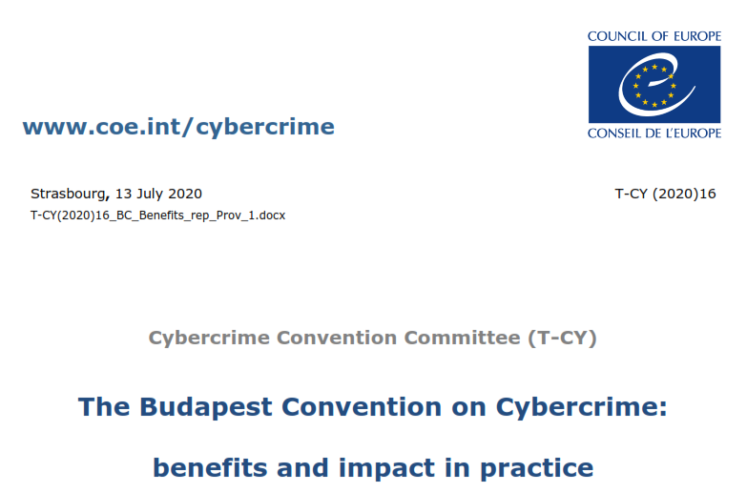
Beneficiile Convenției de la Budapesta
Notes:
Acest diapozitiv arată o captură de ecran a unui raport emis de Comitetul Convenției privind criminalitatea informatică (T-CY) privind beneficiile și impactul în practică a Convenției de la Budapesta. Formatorul poate explica că următoarele diapozitive vor rezuma unele din beneficiile-cheie ale Convenției de la Budapesta, așa cum este elaborat în prezentul raport.
Raportul integral este accesibil aici: https://www.coe.int/en/web/cybercrime/-/the-budapest-convention-on-cybercrime-in-operation-new-t-cy-report

Slide 28
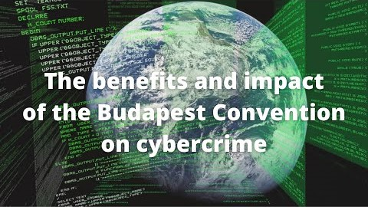
Beneficiile Convenției de la Budapesta
Notes:
Formatorul va rula clipul video afișat pe acest diapozitiv, care va prezenta delegaților cocținutul raportului care va fi detaliat în diapozitivele următoare.

Slide 29
Îmbunătățiri în legislațiile naționale
Convenția de la Budapesta a avut un impact major asupra armonizării legislației
Acest impact este resimțit atât de părți, cât și de non-părți
Un număr de 193 de state au fost analizate pentru a evalua impactul mondial al Convenției de la Budapesta
Notes:
Acest diapozitiv arată cum Convenția de la Budapesta a avut un impact asupra legislațiilor naționale din întreaga lume. Este important de subliniat faptul că însăși Convenția de la Budapesta nu a avut un impact doar asupra legislației părților Convenției de la Budapesta, ci și asupra țărilor care nu sunt părți contractante la Convenție, dar care folosesc din ce în ce mai mult Convenția de la Budapesta drept orientare pentru reformarea propriei legislații.
Acest diapozitiv arată statisticile din Raportul T-CY inclusiv cum 39% din toate statele au o legătură cu Convenția de la Budapesta - fie au aderat la ea, fie au semnat ori au fost invitate să adere la Convenția de la Budapesta.

Slide 30

Intinderea Convenției de la Budapesta
130+
150+
Convenția de la Budapesta
Ratificat/aderat: 65
Doar state cu legi/proiecte de legi în mare parte în conformitate cu Convenția de la Budapesta = 20
Semnat: 3
Alte state care tind spre Convenția de la Budapesta prin legislație = 50+
Invitate să adere: 9
Notes:
Acest diapozitiv indică diferitele state care au ratificat Convenția de la Budapesta, care au semnat Convenția de la Budapesta, care au fost invitate să adere la Convenția de la Budapesta și țări care au folosit Convenția de la Budapesta drept orientare pentru elaborarea legislației naționale. Formatorul poate folosi acest diapozitiv pentru a demonstra că această Convenție de la Budapesta este un tratat cu adevărat mondial.

Slide 31
Îmbunătățiri în legislațiile naționale
Din 30 iunie
2020
Notes:
Acest diapozitiv se bazează pe statisticile din raportul T-CY. Poate fi folosit de către formator pentru a explica cum, din perspectiva prevederilor de drept material și a prevederilor procedurale, aproximativ jumătate din țările din întreaga lume au adoptat prevederi care corepund Convenției de la Budapesta.
Per ansamblu, 79% din state au folosit Convenția de la Budapesta drept orientare sau sursă pentru reformarea legislației în materie de criminalitatea informatică. Aceste diapozitive pot fi folosite de către formator pentru a arăta impactul Convenției de la Budapesta - și cum acesta excede țările care au aderat, semnat sau au fost invitate să adere la Convenția de la Budapesta.

Slide 32
Îmbunătățiri în legislațiile naționale
Categoria | Numărul de state
Au adoptat prevederi naționale care corespund prevederilor de drept material din Convenția de la Budapesta | 106
Au adoptat prevederi naționale care corespund prevederilor de drept procedural din Convenția de la Budapesta | 82
Din 30 iunie
2020
Notes:
Acest diapozitiv se bazează pe statisticile din raportul T-CY. Poate fi folosit de către formator pentru a explica cum, din perspectiva prevederilor de drept material și a prevederilor procedurale, aproximativ jumătate din țările din întreaga lume au adoptat prevederi care corepund Convenției de la Budapesta.
106 din aceste state (53% dintre state) au adoptat prevederi de drept material specifice care corespund Capitolului II, Secțiunea I din Convenția de la Budapesta.
82 din aceste state (42% dintre state) au adoptat prevederi de drept procedural specifice care corespund Capitolului II, Secțiunea II din Convenția de la Budapesta.

Slide 33
Investigații naționale
Numărul total al investigațiilor legate de criminalitate informatică efectuate de părți a crescut
Aceasta se datorează în principal:
  Îmbunătățirii legislației naționale
  Disponibilității unui mecanism funcțional de cooperare internațională
  capacitate sporită
Notes:
Acest diapozitiv explică cum membrii Convenției de la Budapesta sprijină țările să efectueze investigațiile naționale legate de criminalitatea informatică. Convenția de la Budapesta nu se asigură doar că Părțile dispun de prevederi legale naționale cuprinzătoare - ci și că au acces la un mecanism de cooperare internațională care sporește abilitatea statelor de a efectua investigații legate de criminalitatea informatică. Natura transnațională a criminalității informatice presupune un mecanism pentru părți cu ajutorul căruia acestea să poată efectua investigații naționale. Formatorul trebuie să explice că acesta este unul dintre cele mai mari beneficii ale Convenției de la Budapesta.

Slide 34
Cooperare internațională
Mecanismul internațional obligatoriul de cooperare internațională pentru criminalitatea informatică și orice alte infracțiuni în care probele sunt pe un computer
Accesul la o rețea amplă de practicieni care participă la Comitetul Convenției privind criminalitatea informatică (T-CY) și la sporirea capacităților
Promovarea reformelor și consolidarea legilor, procedurilor și mecanismelor de cooperare internațională prin T-CY și măsuri de consolidare a capacităților
Notes:
Avantajul principal al Convenției de la Budapesta este acela că acționează ca un sprijin reciproc multilateral care pune la dispoziția părților un mecanism de cooperare internațională obligatoriu din punct de vedere juridic.
Formatorul va sublinia că domeniul de aplicare al prevederilor privind cooperarea internațională / asistența reciprocă din cadrul Convenției de la Budapesta nu se aplică doar infracțiunilor informatice sau doar infracțiunilor stabilite în conformitate cu Convenția de la Budapesta. De fapt, domeniul de aplicare al prevederilor privind cooperarea internațională / asistența reciprocă ar putea fi exercitate în legătură cu schimbul de probe în legătură cu ORICE infracțiune.
Un alt avantaj este că mai sus indicata Convenție de la Budapesta furnizează țărilor acces la rețele ample de practicieni - în special cei care participă la Comitetul Convenției de la Budapesta. De asemenea, Convenția de la Budapesta furnizează și prevederi de consolidare a capacităților de cooperare internațională, care au fost detaliate în diapozitivele următoare.

Slide 35
Cooperarea internațională: impact
Folosirea intensă a rețelelor 24/7
Cooperare îmbunătățită cu sectorul privat prin aderarea la Convenția de la Budapesta - în special solicitări direct pentru informații privind abonații
Notes:
Acest diapozitiv voebește despre impactul pe care l-a avut Convenția de la Budapesta în legătură cu cooperarea internațională.
Articolul 35 al Convenției de la Budapesta impune părților să creeze o rețea 24/7. Raportul T-CY evidențiază cum se recurge în mod extins la aceste rețele pentru a coopera la nivel internațional.
Un alt impact important al Convenției de la Budapesta este îmbunătățirea cooperării cu sectorul privat (furnizorii de servicii). Și aceasta, în special prin Articolul 18.1.b. din Convenția de la Budapesta care permite părților să emită ordine de punere la dispoziție direct furnizorilor de servicii care oferă servicii în teritoriul lor (indiferent dacă sediul furnizorului se află acolo sau nu). Acesta a fost identificat drept impact al Convenției de la Budapesta în legătură cu criminalitatea informatică.

Slide 36
Consolidarea capacităților
Convenția de la Budapesta este mai mult decât un document juridic
Consiliul Europei furnizează asistență tehnică priind îmbunătățirile legislative la nivelul țărilor
Oficiul Consiliului Europei în domeniul Criminalității Informatice (C-PROC) a sprijinit 1000+ de activități
6 proiecte în curs
Notes:
Unul din beneficiile principale ale aderării și exprimării interesului de a adera la Convenția de la Budapesta este accesul la proiectele de consolidare a capacităților oferite de Consiliul Europei.
Oficiul Consiliului Europei în domeniul Criminalității Informatice (C-PROC) din București, România, este responsabil cu asistarea țărilor din întreaga lume în consolidarea sistemelor juridice proprii pentru a răspunde provocărilor puse de criminalitatea informatică și probele electronice pe baza standardelor Convenției de la Budapesta privind criminalitatea informatică. Cuprinde sprijin pentru:
Consolidarea legislației privind criminalitatea informatică și probele electronice în acord cu standardele statului de drept și ale drepturilor omului (inclusiv protecția datelor)
Formarea judecătorilor, procurorilor și responsabililor cu aplicarea legii
Crearea de unități specializate în criminalitatea informatică și criminalitate și îmbunătățirea cooperării între agenții
Promovarea cooperării publice-private
Protejarea copiilor împotriva violenței sexuale în mediul online
Sporirea eficacității cooperării internaționale
C-PROC, cu funcția sa de consolidare a capacităților, completează activitățile întreprinse de Comitetul Convenției privind criminalitatea informatică (T-CY) prin care Statele-Părți urmează implementarea Convenției de la Budapesta.
Consiliul Europei a sprijinit peste 1000 de activități prin proiectele sale trecute și în curs de desfășurare. Detalii privind proiectele în curs de desfășurare sunt enumerate în diapozitiv. Detaliile fiecărui proiect sunt reproduse mai jos:
GLACY+ este un Proiect comun al Uniunii Europene (Instrument care contribuie la menținerea păcii și stabilității) și al Consiliul Europei.
GLACY+ urmărește să continue experiența Proiectului GLACY (2013 – 2016) și sprijină cincisprezece țări și nuclee prioritare din Africa, regiunea Asia-Pacific și America Latină și regiunea Caraibelor – Benin, Burkina Faso, Cabo Verde, Chile, Costa Rica, Republica Dominicană, Ghana, Mauritius, Maroc, Nigeria, Paraguay, Filipine, Senegal, Sri Lanka și Tonga. Aceste țări pot reprezenta nuclee pentru împărtășirea experiențelor cu regiunile respective.
Obiective:
Consolidarea capacităților statelor din întreaga lume să aplice legislația privind criminalitatea informatică și probele electronice și sporirea abilităților în vederea unei cooperări eficiente în această zonă.
Promovarea unei legislații, politici și strategii unitare privind criminlitatea informatică;
Consolidarea capacității autorităților polițienești în vederea investigării criminalității informatice și implicarea în cooperarea polițienească directă, precum și cu unitățile responsabile cu criminalitatea informatică din Europa și alte regiuni;
Oferirea autorităților justiției penale posibilității de a aplica legislația și de a urmări penal și de a se pronunța asupra cazurilor privitoare la criminalitatea informatică și probele electronice și de a se implica în cooperarea internațională.
CyberEast este un proiect comun al Uniunii Europene și Consiliului Europei, implementat în regiunea Parteneriatului Estic de către Consiliul Europei în baza Instrumentului European de Vecinătate Estică (IEV).
Țări participante: Armenia, Azerbaijan, Belarus, Georgia, Moldova și Ucraina.
Proiectul are ca obiectiv adoptarea unor cadre legislative și de politică conforme cu Convenția de la Budapesta privind criminalitatea informatică și cu instrumentele aferente, întărind capacitățile autorităților judiciare și de aplicare a legii și ale cooperării internaționale, precum și sporirea cooperării internaționale eficiente, consolidarea încrederii în justiția penală, criminalitatea informatică și probele electronice, inclusiv între funizorii de servicii și autoritățile responsabile cu aplicarea legii.
iPROCEEDS – 2: Cooperare în materie de criminalitate informatică în baza unui Instrument de Asistență pentru Preaderare (IPA) - este un proiect comun al Uniunii Europene și Consiliului Europei. Țări/zone participante: Albania, Bosnia și Herțegovina, Muntenegru, Macedonia de Nord, Serbia, Turcia și Kosovo* Obiectiv: Continuarea consolidării capacității autorităților în țările și zonele participante la proiect în vederea percheziționării, punerii sub sechestru și confiscării veniturilor provenite din activități de criminalitate informatică și prevenirea spălării banilor pe internet și asigurare probelor electronice. *Această indicație nu își propune să aduce atingere poziției privind statutul, și este în conformitate cu UNSC 1244 și cu Opinia ICJ privind Declarația de independență a Kosovo.
CyberSouth este un Proiect comun al Uniunii Europene ( Instrument European de Vecinătate) și al Consiliul Europei. CyberSouth își propune să consolideze capacitățile legislative și instituționale privind criminalitatea informatică și probele electronice în regiunea Vecinătății Sudice în acord cu drepturile omului și cerințele statului de drept.
Zona cuprinsă de proiect: Regiunea Vecinătății Sudice
Zonele prioritare inițiale: Algeria, Iordan, Liban, Maroc și Tunisia
Obiective:
Legislație
Servicii specializate și inter-agenție, precum și cooperare public/privată
Formare judiciară
Cooperare internațională
Priorități strategice în materie de criminalitate informatică și probe electronice
Cybercrime@Octopus este un proiect al Consiliului Europei bazat pe contribuțiile voluntare care au ca scop asistarea țărilor din întreaga lume să implementeze Convenția de la Budapesta privind criminalitatea informatică și consolidarea protecției datelor și garanțiilor statului de drept
Sunt preconizate rezultate în următoarele domenii:
Asigurarea organizării conferințelor anuale Octopus
Cofinanțarea și sprijinirea funcționării Comitetului Convenției privind criminalitatea informatică prin sporirea numărului de părți la Convenție, funcții și întruniri
Furnizarea de consiliere și alt tip de consultanță în favoarea țărilor care sunt pregătite să implementeze Convenția de la Budapesta și instrumentele aferente în materie de protecția datelor și protecția copiilor.
Durata proiectului: 1 ianuarie 2014 – 31 decembrie 2020.

Slide 37
Dimensiunea internațională a criminalității informatice
Care din enunțurile de mai jos este corect – Convenția de la Budapesta este:
a) Budapesta
Convenția a avut impact doar asupra 65 de țări
b) Convenția de la Budapesta are 65 de părți
Notes:
Răpunsul corect este: b) Convenția de la Budapesta are 65 de părți. Formatorul va explica că impactul Convenției de la Budapesta a fost asupra 150 de țări - deoarece acționează drept orientare pentru legislația mai multor țări.

Slide 38
Dimensiunea internațională a criminalității informatice
Care din enunțurile de mai jos este corect – Convenția de la Budapesta este:
a) Budapesta Convenția a avut impact doar asupra 65 de țări
b) Convenția de la Budapesta are 65 de părți
Notes:
Răpunsul corect este: b) Convenția de la Budapesta are 65 de părți. Formatorul va explica că impactul Convenției de la Budapesta a fost asupra 150 de țări - deoarece acționează drept orientare pentru legislația mai multor țări.

Slide 39
ÎNTRE MIT ȘI REALITATE
Secțiunea 4
Convenția de la Budapesta - Prezentare generală
Notes:
Acesta este diapozitivul introductiv pentru partea a patra a cursului. Formatorul va explica că această parte va analiza câteva din miturile despre Convenția de la Budapesta și va încerca să le discute.

Slide 40
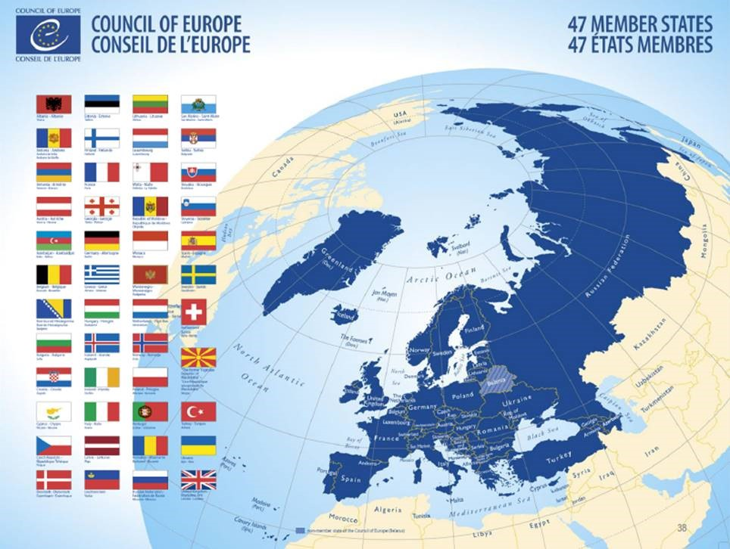
Mit
MIT:
Convenția de la Budapesta este
Regională & Eurocentrică
Notes:
Acest diapozitiv scoate în evidență un mit despre Convenția de la Budapesta – acela că este o convenție regională sau eurocentrică. Formatorul poate întreba câți dintre delegați au această înțelegere greșită, înainte de a trece la următorul diapozitiv pentru a risipi interpretarea greșită.

Slide 41
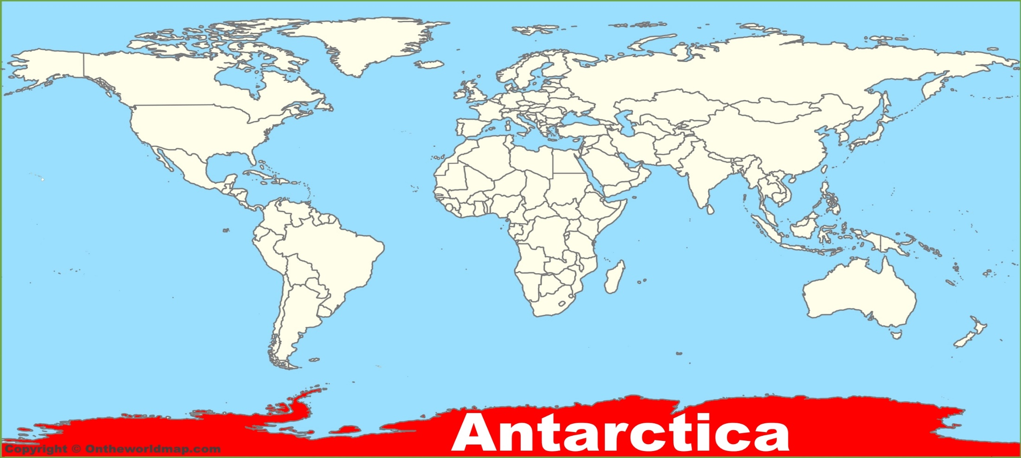


Convenție mondială
REALITATEA ESTE ÎN FELUL URMĂTOR:
Continent cu părți la Convenția de la Budapesta
Singurul continent fără părți la Convenția de la Budapesta
Notes:
Diapozitivul indică o hartă a lumii având continentul Antarctica marcat cu roșu. Scopul acestui diapozitiv este de a evidenția că Antarctica este singurul continent din lume care nu are părți la Convenția de la Budapesta. Formatorul poate folosi acest diapozitiv pentru evidenția că această Convenție de la Budapesta este o convenție mondială, cu membri în America de Nord, America de Sud, Africa, Europa, Asia și Australia.

Slide 42

Numărul total de aderări în funcție de perioadă
2001 - 2005
2006 – 2010
2011 – 2015
2016 – 2020
Notes:
Acest diapozitiv indică creșterea ratei de aderări la Convenția de la Budapesta de-a lugul timpului. Acest diapozitiv grupează aderările în patru perioade de timp:
2001 – 2005 (albastru)
2006 – 2010 (galben)
2011 – 2015 (verde)
2016 – 2020 (roșu)
Animațiile demonstrează care țări au aderat la Convenția de la Budapesta în fiecare perioadă de timp. Acest diapozitiv poate fi folosit pentru a demonstra o creștere a aderărilor la Convenția de la Budapesta - în special o creștere la nivel mondial.

Slide 43
Realitatea
REALITATEA ESTE ÎN FELUL URMĂTOR:
CB este un tratat mondial, așa cum este demonstrat de membrii săi
Rata aderărilor la nivel mondial continuă să accelereze
Un nou tratat în circumstanțele actuale ar ajunge la rata CB în peste 25 de ani:
  Activitatea inițială a CB a început în 1996 și au trecut 24 de ani până să atingă stadiul actual
  Divergențe asupra unor chestiuni
Notes:
Acest diapozitiv evidențiază caracteristicile-cheie pentru a demonstra că CB NU este un instrument regional sau eurocentric. Demonstrează CB este un tratat mondial, iar rata de aderare continuă să accelereze.
Având în vedere perioada de timp necesară pentru a negocia și formula Convenția de la Budapesta (în jurul anului 1996), ar fi puțin probabil ca un nou tratat să poată fi formulat în mai puțin de 25 de ani, cel puțin din cauza divergențelor asupra numeroaselor chestiuni care ar fi abordate în noua convenție.

Slide 44
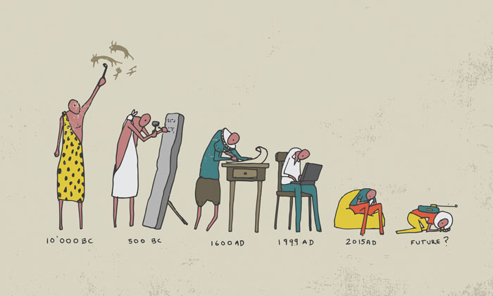
Mit
MIT:
Convenția de la Budapesta este învechită
Notes:
Acest diapozitiv scoate în evidență un mit despre Convenția de la Budapesta – acela că este învechită. Formatorul poate întreba câți dintre delegați au această înțelegere greșită, înainte de a trece la următorul diapozitiv pentru a risipi interpretarea greșită.

Slide 45
Realitatea
REALITATEA ESTE ÎN FELUL URMĂTOR:
Redactată în 2001
Protocoale Adiționale
Note Orientative
Continuă să fie folosită ca bază pentru alte tratate (Convenția Arabă, Convenția UA) și legi naționale
Țările nu ratifică încă
Notes:
Acest diapozitiv demonstrează cum Convenția de la Budapesta NU este învechită. Deși Convenția de la Budapesta a fost redactată în 2001, conține un limbaj neutru din punct de vedere tehnologic care se extinde în mod organic la noi infracțiuni și evoluții din tehnologie. Aceasta este una din caracteristicile-cheie ale Convenției de la Budapesta care asigură continuitatea relevanței sale în ciuda evoluției masive a tehnologiei de la momentul elaborării din 2001. Au fost emise mai multe note orientative pentru a demonstra cum Convenția de la Budapesta se aplică unui număr numeros de infracțiuni care nu sunt acoperite în mod expres de Convenția de la Budapesta, inclusiv:
Botnet-uri
Furtul de identitate
Atacurile de tip DDOS
Atacurile asupra infrastructurii-cheie
Programele ostile (malware)
Spam
Interferențele în alegeri
Terorismul
În situațiile în care limbajul Convenției de la Budapesta este insuficient și nu se conformează acestor progrese, se pot lua ăn considerare Protocoalele Adiționale. De exemplu, Protocolul Adițional la Convenția privind criminalitatea informatică care vizează incriminarea actelor de rasism și de natură xenofobică comise prin intermediul atacurilor cibernetice asupra computerelor a fost deschis spre semnare în 2003. În plus, un al Doilea Protocol Adițional (https://www.coe.int/en/web/cybercrime/t-cy-drafting-group) care vizează sporirea cooperării internaționale este în curs de negociere
Faptul că această Convenție de la Budapesta nu este învechită este evidențiat cel mai bine prin aceea că folosită în continuare ca bază pentru diferite tratate inclusiv Convenția Arabă privind combaterea infracțiunilor legate de tehnologia informației și Convenția Uniunii Africane privind securitatea cibernetică și protecția datelor cu caracter personal. În plus, Convenția de la Budapesta continuă să fie folosită ca orientare pentru țările care își conturează legislația internă în acest domeniu.

Slide 46
Realitatea
REALITATEA ESTE ÎN FELUL URMĂTOR:
Multe țări dezvoltate dispun de legislație veche dar eficientă pe parte de criminalitate informatică
  SUA – 1986
  UK – 1990
  Australia – 2001
  Franța – 2004
Secretul longevității este limbajul neutru din punct de vedere tehnologic - se extinde în mod organic la noi infracțiuni și tehnologii
Notes:
Convenția de la Budapesta continuă să fie ratificată de mai multe țări, lucru care indică faptul că își păstrează relevanța ca instrument mondial de top în domeniul criminalității informatice.
Argumentul că această convenție este învechită se bazează în primul rând pe faptul că a fost elaborată în 2001. Cu toate acestea, multe țări dispun de legislație privind criminalitatea informatică și mai veche care continuă totuși să fie eficientă și relevantă. De exemplu:
Legea americană privind fraudele și abuzurile informatice care a fost promulgată în 1986
Legea britanică privind prevenirea şi combaterea criminalităţii informatice a fost promulgată în 1990
Legea australiană privind criminalitatea informatică a fost promulgată în 2001
Legea franceză nr. 2004-575 privind încrederea în economia digitală a fost promulgată în 2004
Atât timp cât limbajul unei convenții sau unei legislații privind criminalitatea informatică este neutru, aceasta va continua să își păstreze relevanța pe o perioadă lungă de timp.

Slide 47

Mit
MIT:
Convenția de la Budapesta a fost redactată de un grup restrâns de țări
„Țara mea nu a fost parte la procesul de negociere și redactare - de ce țara mea ar trebui să devină parte?”
Notes:
Acest diapozitiv evidențiază un mit despre Convenția de la Budapesta, în special în rândul țărilor în curs de dezvoltare - acela că a fost redactat de un grup restrâns de țări (anumite țări-infrastructură). Formatorul poate spune cu voce tare citatul din josul ecranului și explica că aceasta una din întrebările frecvente despre Convenția de la Budapesta.
Formatorul poate întreba câți dintre delegați au această înțelegere greșită, înainte de a trece la următorul diapozitiv pentru a risipi interpretarea greșită.

Slide 48
Realitatea
REALITATEA ESTE ÎN FELUL URMĂTOR:
Numeroase țări nu au făcut din criminalitatea informatică o prioritate în 2001
Tratatele trebuie evaluate pe fondul lor, din perspectiva utilității și a interesului național, mai degrabă decât pe motive politice, prejudicii și intereste strategice ale altora
Dacă tratatele servesc interesului național al țării dumneavoastră, nu are importanță cine le-a negociat
Amenințările la adresa utilizatorilor de internet, instrumentele tehnice/juridice pentru investigarea și urmărirea penală a infracțiunilor cibernetice sunt identice în toate țările
Notes:
Acest diapozitiv explică de ce anumite țări au dirijat formularea inițială a Convenției de la Budapesta.
De exemplu, numeroase țări nu au făcut din criminalitatea informatică o prioritate încă din 2001. Aceasta se datorează în mare parte lipsei sau caracterului limitat al progreselor tehnologice în respectivele țări în acea perioadă.
În plus, este important ca politica, prejudiciile și interesele strategice să nu fie contrabalansate de substanța, utilitatea și interesul național când vine vorba de aderarea la un tratat. Convenția de la Budapesta oferă o utilitate enormă tuturor țărilor în combaterea criminalității informatice și în legătură cu schimbul de probe electronice.
În final, pericolul pe care reprezintă infractorii cibernetici este același peste tot în lume. Nu există nicio diferență între pericolele cu care se confruntă țările dezvoltate și cele ale țărilor în curs de dezvoltare. În acest sens, Convenția de la Budapesta abordează preocupări ale țărilor în curs de dezvoltare în egală măsură cu preocupări ale țărilor dezvoltate.

Slide 49
Realitatea
REALITATEA ESTE ÎN FELUL URMĂTOR:
Alte țări au aderat la numeroase alte tratate care vizează probleme tehnice elaborate de anumite țări
Exemple de tratatate acum la nivel mondial elaborate de anumite țări:
  Regulile de la Haga și Regulile Haga-Visby 1968 referitoare la conosamente
  Convenția de la Paris din 1919 prin care s-a înființat Comisia Internațională de Navigaţie Aeriană
  Convenția de la Chicago privind aviația civilă internațională
  Convenția privind asistența administrativă reciprocă în materie fiscală
Notes:
Convenția de la Budapesta nu este doar singurul tratat care a fost redactat de un grup de națiuni dezvoltate, aderând ulterior la aceasta numeroase țări în curs de dezvoltare. Numeroase tratate, precum cele enumerate în acest diapozitiv, au fost redactate de un grup de țări, dar au fost adoptate ulterior ca tratate internaționale. Convenția de la Budapesta nu este diferită de aceste tratate.

Slide 50

Realitatea
Exemplu:
Convenția de la Chicago privind aviația civilă internațională
Țara dumneavoastră este un stat membru?
Dacă nu, este important să fie stat membru?
Doar 52 de state au fost implicate în procesul de redactare și negociere
Notes:
Acest diapozitiv ilustrează un exemplu referitor la motivul pentru care nu este relevant ca o convenție să fie redactată sau negociat de un număr restrâns de țări. Formatorul poate explica că la baza semnării Convenției de la Chicago din 1944 a stat un proces de redactare și negociere la cae au participat 52 de state. Cu toate acestea, în prezent, numără 193 de părți. Formatorul poate folosi aceasta drept exemplu pentru a arăta cât este de important ca fiecare convenție să fie tratată prin prisma fondului său la nivelul interesului național.

Slide 51
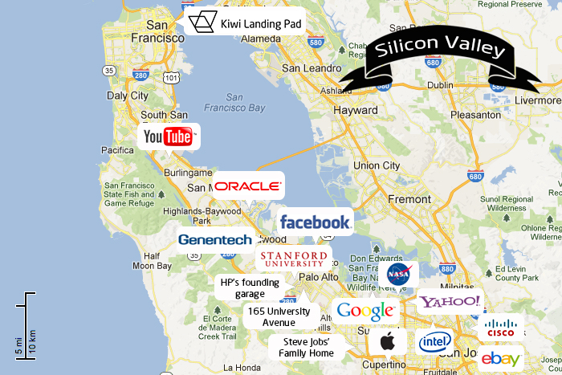
Mit
MIT:
Convenția de la Budapesta favorizează țări-infrastructură
Notes:
Acest diapozitiv evidențiază un mit despre Convenția de la Budapesta, în special în rândul țărilor în curs de dezvoltare - acela că favorizează țări dezvoltate sau țări-infrastructură. Formatorul poate întreba câți dintre delegați au această înțelegere greșită, înainte de a trece la următorul diapozitiv pentru a risipi interpretarea greșită.

Slide 52
Realitatea
REALITATEA ESTE ÎN FELUL URMĂTOR:
Solicitările țărilor în curs de dezvoltare pentru infrastructură sau ale țărilor dezvoltate nu sunt mereu disponibile
Convenția de la Budapesta este singurul mecanism obligatoriu din punct de vedere juridic pentru țările în curs de dezvoltare de a obține probe electronice de la țări-infrastructură
Țările în curs de dezvoltare au o flexibilitate mai mare de a refuza în cazul unor infracțiuni politice decât SUA, UK etc.
Notes:
În lipsa Convenției de la Budapesta sau a oricărui alt tratat bilateral sau multilateral de asistență reciprocă, solicitările de probe electronice ale țărilor în curs de dezvoltare către țările dezvoltate nu sunt întodeauna înaintate.
Convenția de la Budapesta aduce beneficii mai mari țărilor în curs de dezvoltare, înlesnește posibilitatea respectivelor țări de a înainta solicitări obligatorii din punct de vedere juridic către țările dezvoltate/infrastructură (care sunt în mare parte toate membre ale Convenției de la Budapesta). Acesta este un beneficiu major pentru țările în curs de dezvoltare din partea țărilor membre ale Convenției de la Budapesta.
Mai mult decât atât, deoarece Convenția de la Budapesta permite refuzarea solicitărilor în cazul în care țara solicitantă consideră că infracțiunea este una politică sau legată de o infracțiune politică, țările în curs de dezvoltare au, de regulă, o flexibilitate mai mare de a refuza o solicitare, pentru că în multe țări în curs de dezvoltare, domeniul de aplicare al unei infracțiuni politice este mai extins.

Slide 53
Realitatea
REALITATEA ESTE ÎN FELUL URMĂTOR:
Convenția de la Budapesta conferă țărilor capacitatea de a solicita direct sau prin intermediul guvernului SUA conservarea rapidă a datelor din partea furnizorilor de servicii americani
De asemenea, conferă țărilor capacitatea de a obține direct ordine de punere la dispoziție a informațiilor privind abonații de la furnizorii de servicii americani
Furnizorii de servicii sunt mai predispuși să coopereze cu părțile Convenției de la Budapesta, deoarece părțile dispun de garanții adecvate
Notes:
Modalitatea esențială prin care țările în curs de dezvoltare pot beneficia de Convenția de la Budapesta este înlesnirea solicitărilor de asistență din partea furnizorilor de servicii americani, în special pe parte de conservare rapidă și prin punerea în aplicare a Articolului 18.1.b din Convenția de la Budapesta, înaintând solicitări pentru informații privind abonații direct furnizorilor de servicii americani. Astfel, țările în curs de dezvoltare își pot păstra și pot obține probe vitale mult mai rapid decât ar fi posibil în lipsa Convenției de la Budapesta.
Acest beneficiu a fost evidențiat și în raportul T-CY (https://rm.coe.int/t-cy-2020-16-bc-benefits-rep-provisional/16809ef6ac).
Un aspect important este acela că furnizorii de servicii tind să dea curs și să se conformeze mai mult solicitărilor primite de la membrii Convenției de la Budapesta, deoarece pot primi asigurări că respectivele țări au garanții adecvate și o legislație la nivel internațional și bazată pe bunele practici

Slide 54
Realitatea
Notes:
Acest diapozitiv ilustrează comparația cum Facebook a răspuns la solicitări de date din partea unor țări semnatare ale Convenției de la Budapesta și a altor țări în H1 2019. Coloana din stânga indică răspunsul Facebook la părțile la Convenția de la Budapesta, iar coloana din dreapta indică răspunsul Facebook la țările care nu sunt părți ale Convenției de la Budapesta.
Formatorul poate demonstra că în H1 2019 părțile la Convenția de la Budapesta au înaintat 94320 de solicitări de date către Facebook. Facebook a pus la dispoziție cel puțin câteva date în 74752 de solicitări (aproximativ 79%).
Pe de altă parte, în H1 2019, alte țări (care nu sunt părți la Convenția de la Budapesta) au înaintat 35657 de solicitări de date către Facebook. Facebook a pus la dispoziție cel puțin câteva date în 20622 de solicitări (aproximativ 58%).
Acest diapozitiv poate fi folosit pentru a demonstra impactul aderării la Convenția de la Budapesta și cum poate aceasta să sprijine țările care nu sunt țări-infrastructură în obținerea de date de la furnizorii de servicii care au sediul în țări-infrastructură.

Slide 55
Realitatea
Notes:
Acest diapozitiv ilustrează comparația cum Facebook a răspuns la solicitări de date din partea unor țări semnatare ale Convenției de la Budapesta și a altor țări în H2 2019. Coloana din stânga indică răspunsul Facebook la părțile la Convenția de la Budapesta, iar coloana din dreapta indică răspunsul Facebook la țările care nu sunt părți ale Convenției de la Budapesta.
Formatorul poate demonstra că în H2 2019 părțile la Convenția de la Budapesta au înaintat 99440 de solicitări de date către Facebook. Facebook a pus la dispoziție cel puțin câteva date în 80541 de solicitări (aproximativ 81%).
Pe de altă parte, în H2 2019, alte țări (care nu sunt părți la Convenția de la Budapesta) au înaintat 41435 de solicitări de date către Facebook. Facebook a pus la dispoziție cel puțin câteva date în 24272 de solicitări (aproximativ 58%).
Acest diapozitiv poate fi folosit pentru a demonstra impactul aderării la Convenția de la Budapesta și cum poate aceasta să sprijine țările care nu sunt țări-infrastructură în obținerea de date de la furnizorii de servicii care au sediul în țări-infrastructură.

Slide 56
Realitatea
Notes:
Acest diapozitiv ilustrează comparația cum Twitter a răspuns la solicitări de date din partea unor țări semnatare ale Convenției de la Budapesta și a altor țări în H1 2019. Coloana din stânga indică răspunsul Twitter la părțile la Convenția de la Budapesta, iar coloana din dreapta indică răspunsul Twitter la țările care nu sunt părți ale Convenției de la Budapesta.
Formatorul poate demonstra că în H1 2019 părțile la Convenția de la Budapesta au înaintat 6450 de solicitări de date către Facebook. Twitter a pus la dispoziție cel puțin câteva date în 3372 de solicitări (aproximativ 52%).
Pe de altă parte, în H1 2019, alte țări (care nu sunt părți la Convenția de la Budapesta) au înaintat 850 de solicitări de date către Twitter. Twitter a pus la dispoziție date în 83 de solicitări (aproximativ 10%).
Acest diapozitiv poate fi folosit pentru a demonstra impactul aderării la Convenția de la Budapesta și cum poate aceasta să sprijine țările care nu sunt țări-infrastructură în obținerea de date de la furnizorii de servicii care au sediul în țări-infrastructură.

Slide 57
Realitatea
Notes:
Acest diapozitiv ilustrează comparația cum Twitter a răspuns la solicitări de date din partea unor țări semnatare ale Convenției de la Budapesta și a altor țări în H2 2019. Coloana din stânga indică răspunsul Twitter la părțile la Convenția de la Budapesta, iar coloana din dreapta indică răspunsul Twitter la țările care nu sunt părți ale Convenției de la Budapesta.
Formatorul poate demonstra că în H2 2019 părțile la Convenția de la Budapesta au înaintat 7194 de solicitări de date către Facebook. Twitter a pus la dispoziție cel puțin câteva date în 3392 de solicitări (aproximativ 47%).
Pe de altă parte, în H2 2019, alte țări (care nu sunt părți la Convenția de la Budapesta) au înaintat 1644 de solicitări de date către Twitter. Twitter a pus la dispoziție date în 175 de solicitări (aproximativ 10%).
Acest diapozitiv poate fi folosit pentru a demonstra impactul aderării la Convenția de la Budapesta și cum poate aceasta să sprijine țările care nu sunt țări-infrastructură în obținerea de date de la furnizorii de servicii care au sediul în țări-infrastructură.

Slide 58


Mit
MIT:
Convenția de la Budapesta furnizează acces nerestricționat, automat la date
Notes:
Acest diapozitiv ilustrează un mit despre Convenția de la Budapesta - acela că furnizează accesul nerestricționat, automat și neîngrădit la date în orice țară. Formatorul poate întreba câți dintre delegați au această înțelegere greșită, înainte de a trece la următorul diapozitiv pentru a risipi interpretarea greșită.

Slide 59
Realitatea
REALITATEA ESTE ÎN FELUL URMĂTOR:
Fără acces nerestricționat la datele locale
Temeiul refuzului include:
  Lipsa dublei incriminări
  Infracțiune politică
  Afectarea suveranității
  Afectarea securității
  Afectarea ordinii publice
  Afectarea celorlalte interese vitale
Notes:
La fel ca orice alt tratat referitor la asistența reciprocă în materie penală, Convenția de la Budapesta nu furnizează acces nerestricționat la datele locale. De fapt, furnizează o serie de temeiuri pentru refuzul datelor, precum cele evidențiate în diapozitivele de mai sus. Acestea reprezintă baza pentru care o țară poate refuza orice solicitare primită în temeiul Convenției de la Budapesta. Nu există nicio diferență față de tratatele existente în acest domeniu.
Formatorul poate să abordeze domeniul de aplicare al Articolului 32 din Convenția de la Budapesta care conferă unei părți dreptul de a accesa date dintr-o altă jurisdicție fără a înainta o solicitare. Formatorul va sublinia faptul că această prevedere este limitată la datele care sunt disponibile publicului sau doar pentru situațiile în care partea respectivă a obținut consimțământul legal și voluntar al persoanei care are autoritatea legală de a divulga datele.

Slide 60



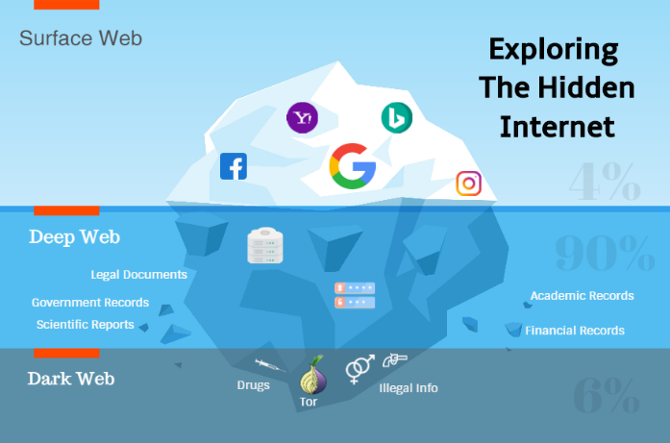
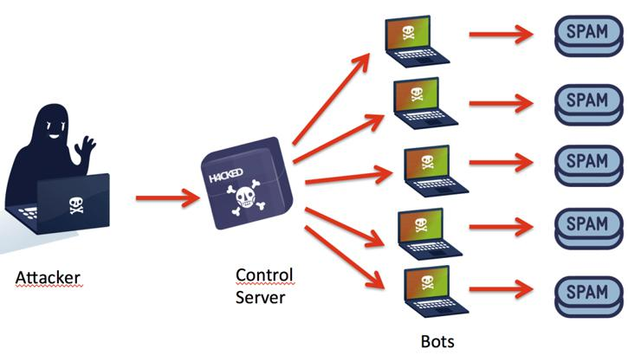
Mit
MIT:
Convenția de la Budapesta acoperă un domeniu limitat de aplicare a infracțiunilor
Notes:
Acest diapozitiv scoate în evidență un mit despre Convenția de la Budapesta – acela că acoperă doar un număr limitat de infracțiuni. Formatorul poate întreba câți dintre delegați au această înțelegere greșită, înainte de a trece la următorul diapozitiv pentru a risipi interpretarea greșită.

Slide 61
Realitatea
REALITATEA ESTE ÎN FELUL URMĂTOR:
T-CY adoptă Note Orientative pentru a facilita folosirea și implementarea eficientă a Convenției de la Budapesta
Note Orientative elaborate ținând cont de evoluțiile ăn materie juridică, de politici și tehnologice
Note Orientative:
  Sistem informatizat
  Botnet-uri
  Acces transfrontalier
  Furtul de identitate
  Atacurile de tip DDOS
  Atacurile asupra infrastructurii-cheie
  Programele ostile (malware)
  Spam
  Interferențele în alegeri
  Ordine de punere la dispoziție a informațiilor privind abonații
  Terorismul
Notes:
Există o înţelegere generală această Convenție de la Budapesta acoperă doar infracțiunile de acces ilegal, interceptarea ilegală, afectarea integrității datelor, afectarea integrității unui sistem, folosirea defectuoasă a dispozitivelor, falsificarea informatică, frauda informatică, pornografia infantilă și infracțiunile legate de încălcarea drepturilor de autor și a altor drepturi conexe prin intermediul unui sistem informatic.
Domeniul de aplicare al Convenției de la Budapesta este încă mult mai amplu. Acest aspect a fost clarificat printr-o serie de note orientative emise de Comitetul Convenției privind criminalitatea informatică. T-CY a emis în total 11 note orientative care indică faptul că o serie de infracțiuni care nu sunt clasificate în domeniul de aplicare al Convenției de la Budapesta sunt de fapt incriminate prin prevederi existente în cadrul Convenției de la Budapesta.

Slide 62

Ex. Aplicabilitate pentru botnet-uri
T-CY adoptă Note Orientative pentru a facilita folosirea și implementarea eficientă a Convenției de la Budapesta
Note Orientative elaborate ținând cont de evoluțiile ăn materie juridică, de politici și tehnologice
Notă Orientativă:
  Sistem informatizat
  Botnet-uri
  Acces transfrontalier
  Furtul de identitate
  Atacurile de tip DDOS
  Atacurile asupra infrastructurii-cheie
  Programele ostile (malware)
  Spam
  Interferențele în alegeri
  Ordine de punere la dispoziție a informațiilor privind abonații
  Terorismul
Notes:
Acest diapozitiv arată faptul că există o interpretare generală greșită a Convenției de la Budapesta, aceea că nu incriminează folosirea botnet-urilor în scopul comiterii de infracțiuni.
Definiția termenului de „botnet așa cum a fost adoptat în Nota Orientativă T-CY nr. 2 este după cum urmează” “Un botnet desemnează o rețea de calculatoare care au fost infectate de un program ostil (viruși informatici). O astfel de rețea de calculatoare virusate („zombie”) poate fi activată pentru a efectua acțiuni specifice, cum ar fi atacuri împotriva sistemelor informatice (atacuri informatice). Aceste „zombie” pot fi controlate - adesea fără cunoștința utilizatorilor calculatoarelor virusate - de un alt calculator, cunoscut și sub numele de „centru de comandă și control”.

Slide 63
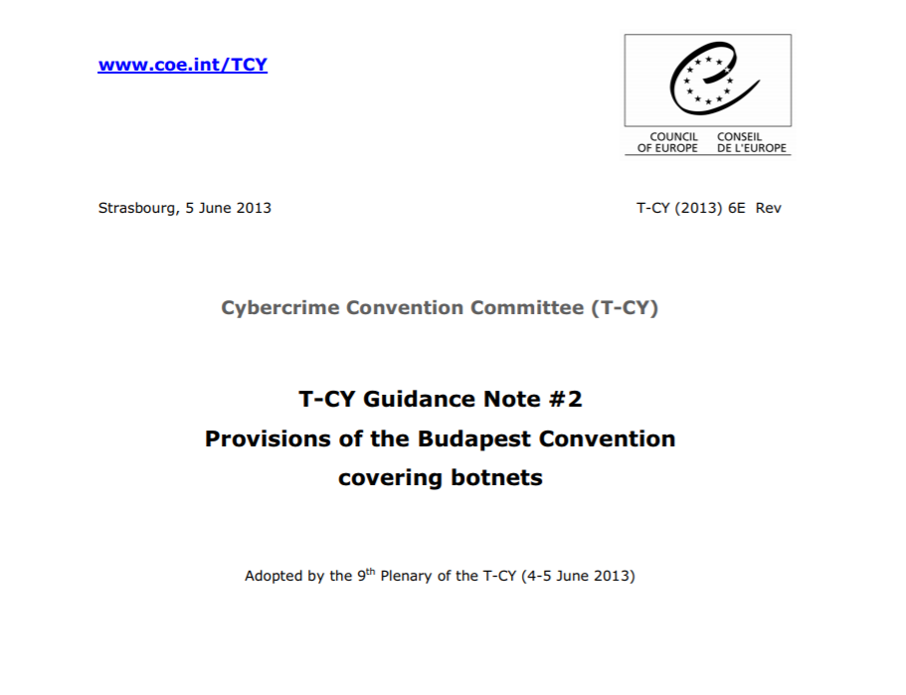
Realitatea
Notes:
Acest diapozitiv ilustrează un extras din Nota Orientativă T-CY nr. 2 care arată cum folosirea botnet-urilor în scopul comiterii de infracțiuni ar intra sub incidența domeniului de aplicare al Convenției de la Budapesta:
1. Articolul 2 (Accesul ilegal): Crearea și operarea unui botnet necesită accesul ilegal la sisteme informatice. În plus, botnet-urile pot fi folosite pentru a accesa în mod ilegal ale sisteme informatice.
2. Articolul 3 (interceptarea ilegală): Botnet-urile pot folosi mijloace tehnice pentru a intercepta transmisii private de date informatice către un sistem informatic, dinspre acesta sau în interiorul acestuia.
3. Articolul 4 (Afectarea integrității datelor): Crearea unui botnet alterează întotdeauna și poate deteriora, șterge, afecta sau elimina date informatice. Botnet-urile în sine pot deteriora, șterge, afecta, modifica sau elimina date informatice.
4. Articolul 5 (Afectarea integrității sistemului): Botnet-urile pot împiedica funcționarea unui sistem informatic. Aici sunt incluse atacurile de tip DoS.
5. Articolul 6 (Folosirea defectuoasă a dispozitivelor): Botnet-urile intră în categoria dispozitivelor astfel cum sunt definite la Articolul 6 din Convenția de la Budapesta, deoarece sunt concepute sau adaptate în principal pentru a comite infracțiuni stabilite în conformitate cu Articolul 2 - 5. Programele folosite pentru crearea și operarea botnet-urilor întră de asemenea sub incidența Articolului 6. Astfel, articolul 6 incriminează producerea, vânzarea, procurarea pentru utilizare, importul, distribuţia sau punerea la dispoziția publicului, în orice altă formă, precum și posesia botnet-urilor sau programelor folosite pentru crearea și operarea botnet-urilor.
6. Articolul 7 (Falsificarea informatică): În funcție de cum este conceput un botnet, acesta poate introduce, modifica, șterge sau elimina datele informatice din care să rezulte date neautentice, cu intenția ca acestea să fie luate în considerare sau utilizate în scopuri legale ca și cum ar fi autentice.
7. Articolul 8 (Frauda informatică): Botnet-urile pot conduce la pierderea proprietății unei persoanei, și pot favoriza alte persoane să obțină beneficii economice prin introducerea, alterarea, ștergerea sau eliminarea datelor informatice și/sau prin afectarea funcției unui sistem informatic
8. Articolul 9 (Pornografia infantilă): Botnet-urile pot distribui materiale privind exploatarea copiilor
9. Articolul 10 (Încălcarea drepturilor de autor și a altor drepturi conexe): Botnet-urile pot distribui în mod ilegal date care sunt protejate de legi privind proprietatea intelectuală
Acest diapozitiv poate fi folosit pentru a arăta cum limbajul neutru din punct de vedere tehnologic folosit de Convenția de la Budapesta s-ar aplica unei game largi de comportamente specifice.

Slide 64

Ex. Aplicabilitate pentru phishing
Notes:
Acest diapozitiv arată faptul că există o interpretare generală greșită a Convenției de la Budapesta, aceea că nu incriminează phishing-ul.
Phishing-ul presupune obținerea de parole și a altor identificatori de acces, adesea prin e-mail sau pagini de internet false.

Slide 65
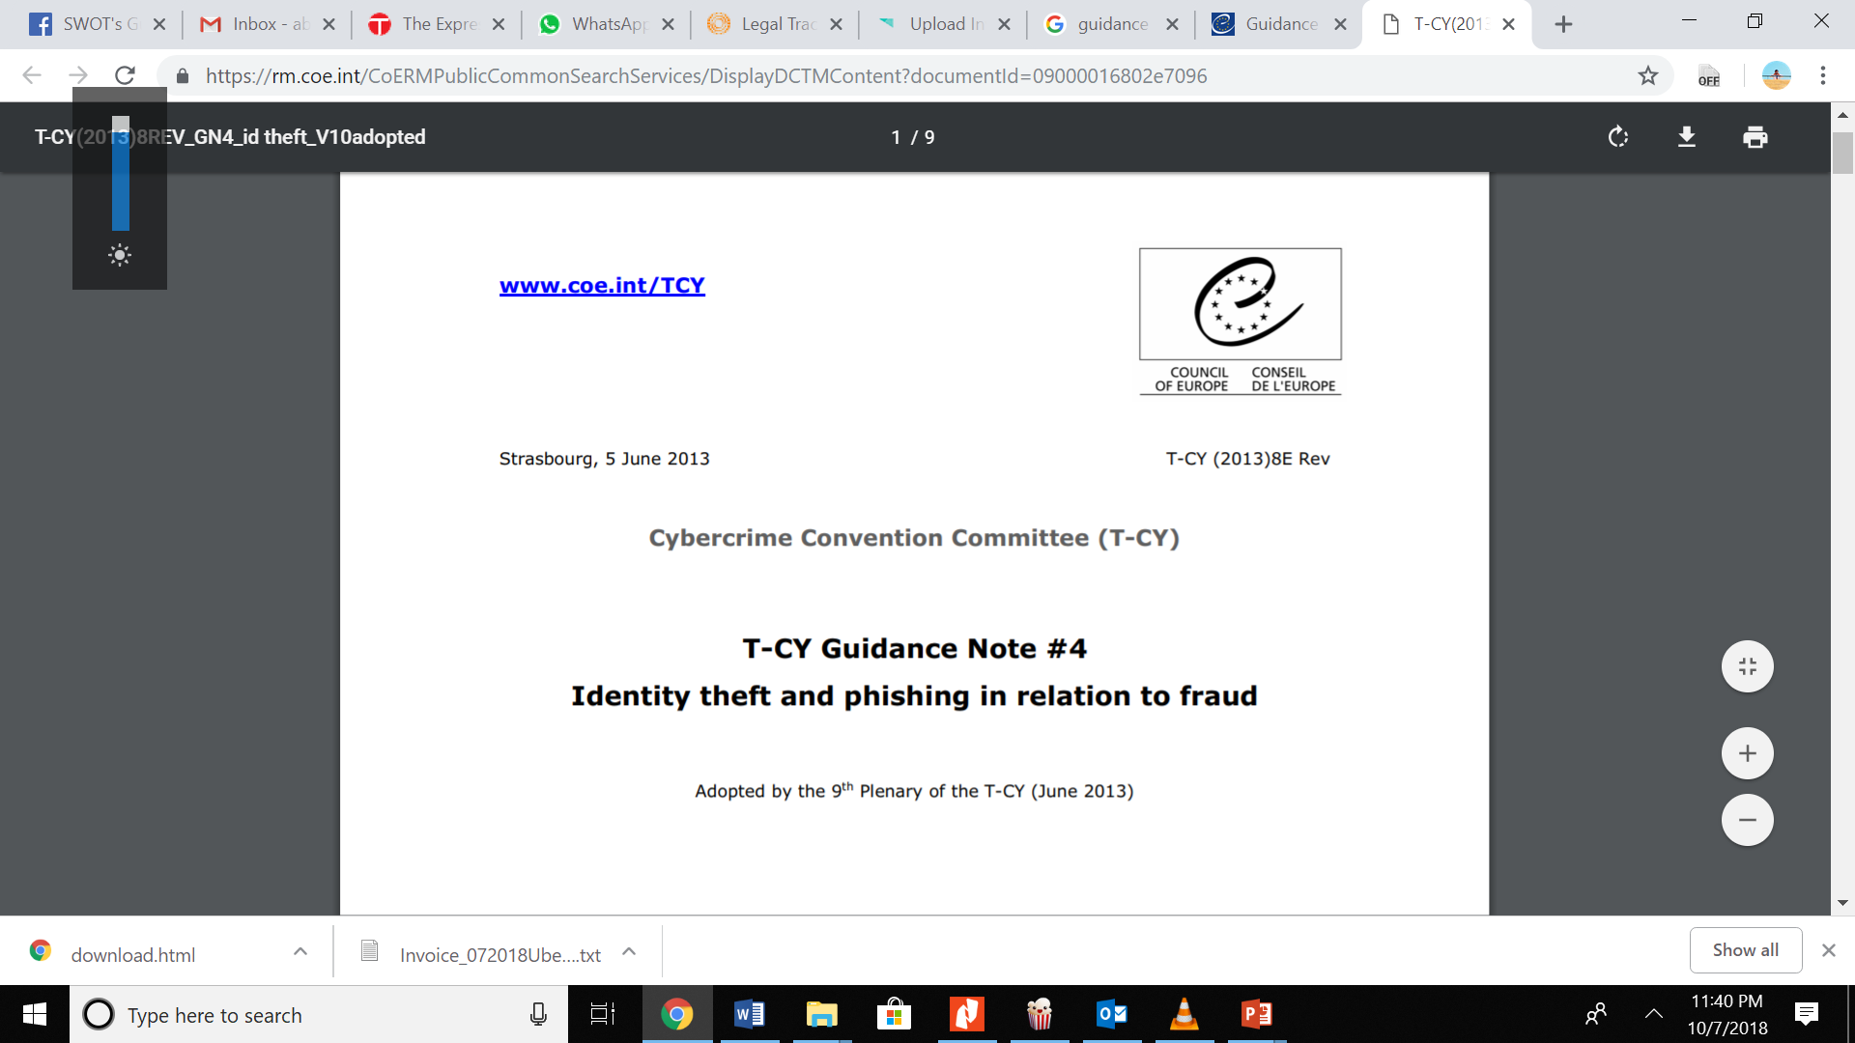
Ex. Aplicabilitate pentru phishing
Notes:
Acest diapozitiv ilustrează un extras din Nota Orientativă T-CY nr. 4 care arată cum folosirea metodelor de phishing în scopul comiterii de infracțiuni ar intra sub incidența Articolului 7 din Convenția de la Budapesta. Acesta subliniază cum phishing-ul este poate cea mai răspândită metodă de falsificare informatică și activitatea infracțională cea mai comună prin care informații sensibile precum informațiile referitoare la identitatea sunt colectate. Pentru că phishing-ul poate implica introducerea, alterarea, ștergerea sau eliminarea datelor informative din care să rezulte date neautentice, cu intenția ca acestea să fie luate în considerare sau utilizate în scopuri legale ca și cum ar fi autentice, phishing-ul se poate încadra în Articolul 7 Falsificarea informatică.
În plus față de Articolul 7 phishing-ul și furtul de identitate s-a încadra în alte prevederi ale Convenției de la Budapesta.

Slide 66

Ex. Aplicabilitate pentru VoIP
Notes:
Acest diapozitiv arată faptul că există o interpretare generală greșită a Convenției de la Budapesta, aceea că nu se aplică Voice-over-Internet Protocol (VoIP).
VoIP este deosebit de important datorită utilizării sporite a tehnologiilor ca mijloc de comunicare în special prin platformele precum Skype, Viber și WhatsApp, WeChat, FaceTime, Google Voice etc.

Slide 67
Ex. Aplicabilitate pentru VoIP
Infracțiunile și dispozițiile procedurale din CB sunt neutre din perspectiva platformelor
Articolul 21 („Interceptarea datelor referitoare la conținut”) permite interceptarea oricărei forme de date referitoare la conținut și ar include datele VoIP
Definiția „furnizorilor de servicii” ar include furnizorii de servicii VoIP
Notes:
Acest diapozitiv explică cum prevederile Convenției de la Budapesta s-ar aplica în mod egal și VoIP, deoarece sunt neutre din perspectiva platformei. De exemplu, Articolul 21 (Interceptarea datelor referitoare la conținut”) ar permite interceptarea oricărei forme de date referitoare la conținut, inclusiv datele care sunt transmise prin serviciile VoIP.
În plus, definiția „furnizorilor de servicii”, care ar acoperi toate entitățile care oferă utilizatorilor posibilitatea de a comunica prin intermediul unui sistem informatic, ar acoperi și furnizorii de servicii VoIP.

Slide 68
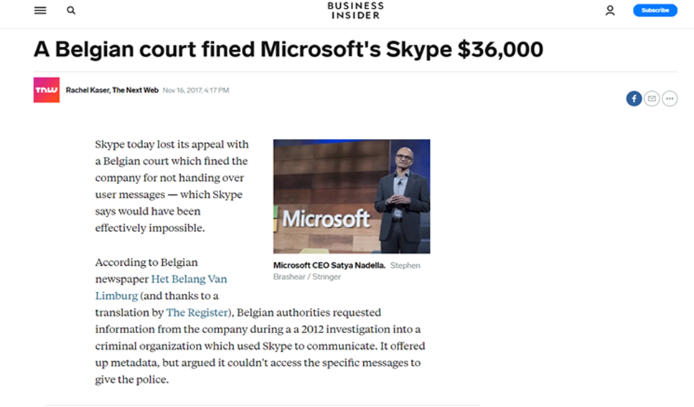
Ex. Aplicabilitate pentru VoIP
Notes:
Acest diapozitiv este o captură de ecran a unui articol de ziar cu privire la o decizie din 2017 emisă de o instanță din Belgia care a hotărât că Skype, în calitate de furnizor de servicii VoIP, a fost un furnizor de servicii și ar trebui să respecte măsurile privind interceptarea legală. Formatorul poate folosi acest diapozitiv drept exemplu pentru a demonstra cum domeniul de aplicare al Convenției de la Budapesta a fost interpretat de unele jurisdicții ca aplicându-se tehnologiilor care sunt din ce în ce mai răspândite.
Mai multe informații despre caz: https://www.businessinsider.com/a-belgian-court-fined-microsofts-skype-36000-2017-11

Slide 69

Ex. Aplicabilitate pentru terorism
Notes:
Acest diapozitiv arată faptul că există o interpretare generală greșită a Convenției de la Budapesta, aceea că nu incriminează terorismul cibernetic.

Slide 70
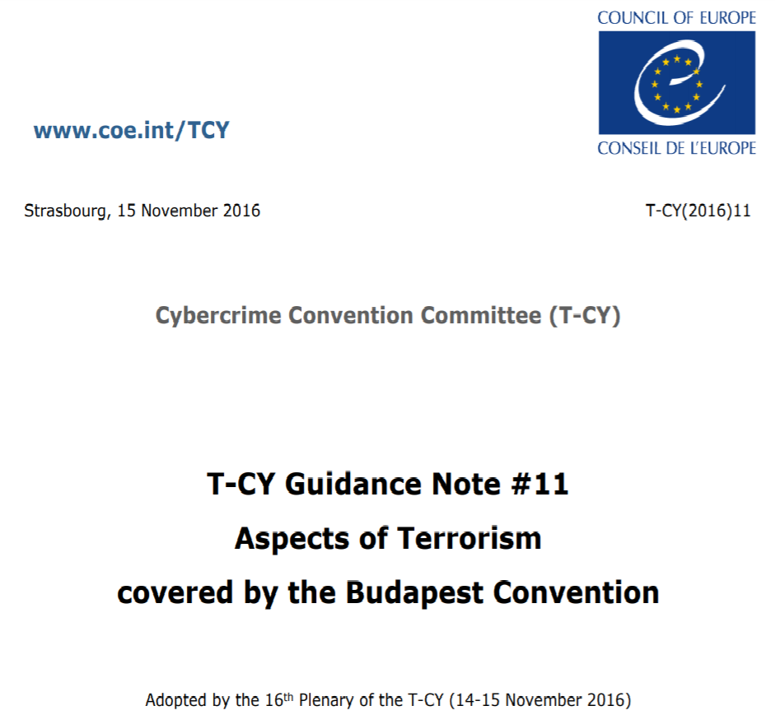
Ex. Aplicabilitate pentru terorism
Notes:
Acest diapozitiv ilustrează o captură de ecran a coperții Notei Orientative T-CY nr. 11 privind aspecte de terorism incluse în Convenția de la Budapesta.

Slide 71

Mit
MIT:
Convenția de la Budapesta este doar un tratat privind criminalitatea informatică
Notes:
Acest diapozitiv scoate în evidență un mit despre Convenția de la Budapesta – acela că este doar un tratat privind criminalitatea informatică. Formatorul poate întreba câți dintre delegați au această înțelegere greșită, înainte de a trece la următorul diapozitiv pentru a risipi interpretarea greșită.

Slide 72
Realitatea
REALITATEA ESTE ÎN FELUL URMĂTOR:
Convenția de la Budapesta nu este doar un tratat privind criminalitatea informatică
Aceasta permite exercitarea dispozițiilor procedurale și a mecanismului de cooperare internațională în legătură cu:
  Infracțiunile stabilite în conformitate cu Convenția de la Budapesta
  Alte infracţiuni comise prin intermediul unui sistem informatic
  Strângerea și schimbul de probe în format electronic referitoare la orice infracţiune
Notes:
Acest diapozitiv scoate în evidență unul din cele mai mari „secrete” ale Convenției de la Budapesta – acela că nu este un simplu tratat privind criminalitatea informatică.
Convenția de la Budapesta permite exercitarea dispozițiilor procedurale prevăzute în aceasta (Capitolul II, Secțiunea 2), iar dispozițiile privind cooperarea internațională (Capitolul III) sunt extinse la strângerea și schimbul de probe în format electronic privind orice fel de infracțiune – prin Articolul 14 și, respectiv, Articolul 23.
Aceasta înseamnă că dispozițiile procedurale și cele de cooperare internațională prevăzute în Convenția de la Budapesta pot fi folosite în legătură cu toate infracțiunile care presupun probele în format electronic.

Slide 73
Articolul 14 - Strângerea probelor
Cu excepția cazurilor prevăzute expres la Articolul 21, fiecare Parte va aplica prerogativele și procedurile menționate la paragraful 1 al prezentului articol:
(a) infracţiunilor stabilite în conformitate cu Articolele 2-11 din prezenta Convenție;
(b) tuturor celorlalte infracţiuni comise prin intermediul unui sistem informatic; şi
(c) strângerii dovezilor electronice referitoare la orice infracţiune.
Realitatea
Notes:
Acest diapozitiv ilustrează o parte din textul din Articolul 14 din Convenția de la Budapesta. Următoarele diapozitive vor evidenția elemente din domeniul de aplicare al prevederilor de dreptul procedural al Convenției de la Budapesta.

Slide 74
Articolul 14 - Strângerea probelor
Cu excepția cazurilor prevăzute expres la Articolul 21, fiecare Parte va aplica prerogativele și procedurile menționate la paragraful 1 al prezentului articol:
(a) infracţiunilor stabiliteîn conformitate cu Articolele 2-11 din prezenta Convenție;
(b) tuturor celorlalte infracţiuni comise prin intermediul unui sistem informatic; şi
(c) strângerii dovezilor electronice referitoare la orice infracţiune.
Realitatea
Notes:
Acest diapozitiv ilustrează o parte din textul din Articolul 14 din Convenția de la Budapesta, având primul element evidențiat. Este ilustrat aici cum prerogativele și procedurile stabilite în conformitate cu Convenția de la Budapesta pot fi exercitate în legătură cu infracțiuni penale comise prin intermediul unui sistem informatic.

Slide 75
Articolul 14 - Strângerea probelor
Cu excepția cazurilor prevăzute expres la Articolul 21, fiecare Parte va aplica prerogativele și procedurile menționate la paragraful 1 al prezentului articol:
(a) infracţiunilor stabilite în conformitate cu Articolele 2-11 din prezenta Convenție;
(b) tuturor celorlalte infracţiuni comise prin intermediul unui sistem informatic; și
(c) strângerii dovezilor electronice referitoare la orice infracţiune.
Realitatea
Notes:
Acest diapozitiv ilustrează o parte din textul din Articolul 14 din Convenția de la Budapesta, având primul element evidențiat. Este ilustrat aici cum prerogativele și procedurile stabilite în conformitate cu Convenția de la Budapesta pot fi exercitate în legătură cu alte infracțiuni penale comise prin intermediul unui sistem informatic.

Slide 76
Articolul 14 - Strângerea probelor
Cu excepția cazurilor prevăzute expres la Articolul 21, fiecare Parte va aplica prerogativele și procedurile menționate la paragraful 1 al prezentului articol:
(a) infracţiunilor stabilite în conformitate cu Articolele 2-11 din prezenta Convenție;
(b) tuturor celorlalte infracţiuni comise prin intermediul unui sistem informatic; şi
(c) strângerii dovezilor electronice referitoare la orice infracţiune.
Realitatea
Notes:
Acest diapozitiv ilustrează o parte din textul din Articolul 14 din Convenția de la Budapesta, având primul element evidențiat. Este ilustrat aici cum prerogativele și procedurile stabilite în conformitate cu Convenția de la Budapesta pot fi exercitate în legătură cu strângerea de probe în formă electronică pentru orice infracțiune penală, chiar dacă nu este o infracțiune cibernetică sau o infracțiune stabilită în conformitate cu Convenția de la Budapesta. Astfe, Convenția de la Budapesta nu este o convenție privind criminalitatea informatică, ci o convenție privind criminalitatea informatică ȘI PROBELE ELECTRONICE. Acesta este unul din „secretele” Convenției de la Budapesta.

Slide 77
Dimensiunea internațională a criminalității informatice
Care din enunțul(-rile) de mai jos este/sunt corect(-e) – Convenția de la Budapesta este:
a) Un tratat privind atât criminalitatea informatică, cât și probele electronice
b) Un tratat internațional
c) Sprijină combaterea spălării banilor
d) Favorizează țările-infrastructură
e) Poate fi folosită pentru a bloca monede virtuale și active virtuale
f) Toate cele de mai sus
77
Notes:
Răspunsul corect este: f) Toate cele de mai sus

Slide 78
Dimensiunea internațională a criminalității informatice
Care din enunțul(-rile) de mai jos este/sunt corect(-e) – Convenția de la Budapesta este:
a) Un tratat privind atât criminalitatea informatică, cât și probele electronice
b) Un tratat internațional
c) Sprijină combaterea spălării banilor
d) Favorizează țările-infrastructură
e) Poate fi folosită pentru a bloca monede virtuale și active virtuale
F) Toate cele de mai sus
Notes:
Răspunsul corect este: f) Toate cele de mai sus

Slide 79
Obiectivele cursului
La finalul cursului, delegații vor putea:
Să înțeleagă domeniul de aplicare al Convenției de la Budapesta
Să afle câți membri are Convenția de la Budapesta
Să recunoască elementele fundamentale ale unui tratat privind criminalitatea informatică
Să înțeleagă beneficiile Convenției de la Budapesta și să abordeze concepțiile greșite cele mai comune despre Convenția de la Budapesta
Notes:
Acest diapozitiv reia obiectivele acestui curs. Formatorul poate parcurge aceste obiective pentru a se asigura că aceste aspecte au fost acoperite în acest modul.

Slide 80

Curs introductiv de formare judiciară privind criminalitatea informatică și probele electronice
Vă mulțumim!
Xxxxx XXXXXXXX
Consiliul Europei
email
ZZ Lună AAAA

